Slide 1
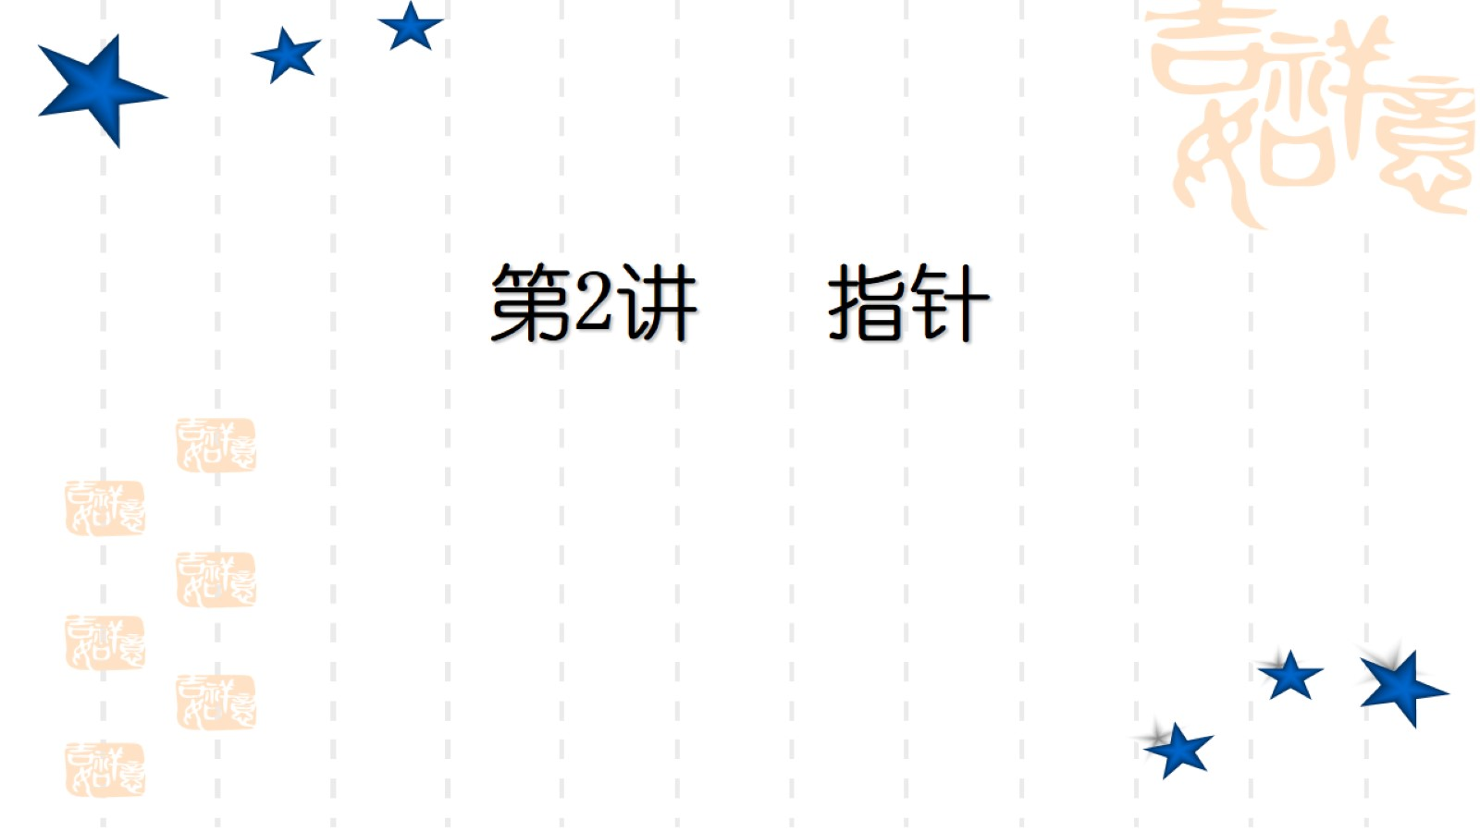
第2讲 指针

Slide 2
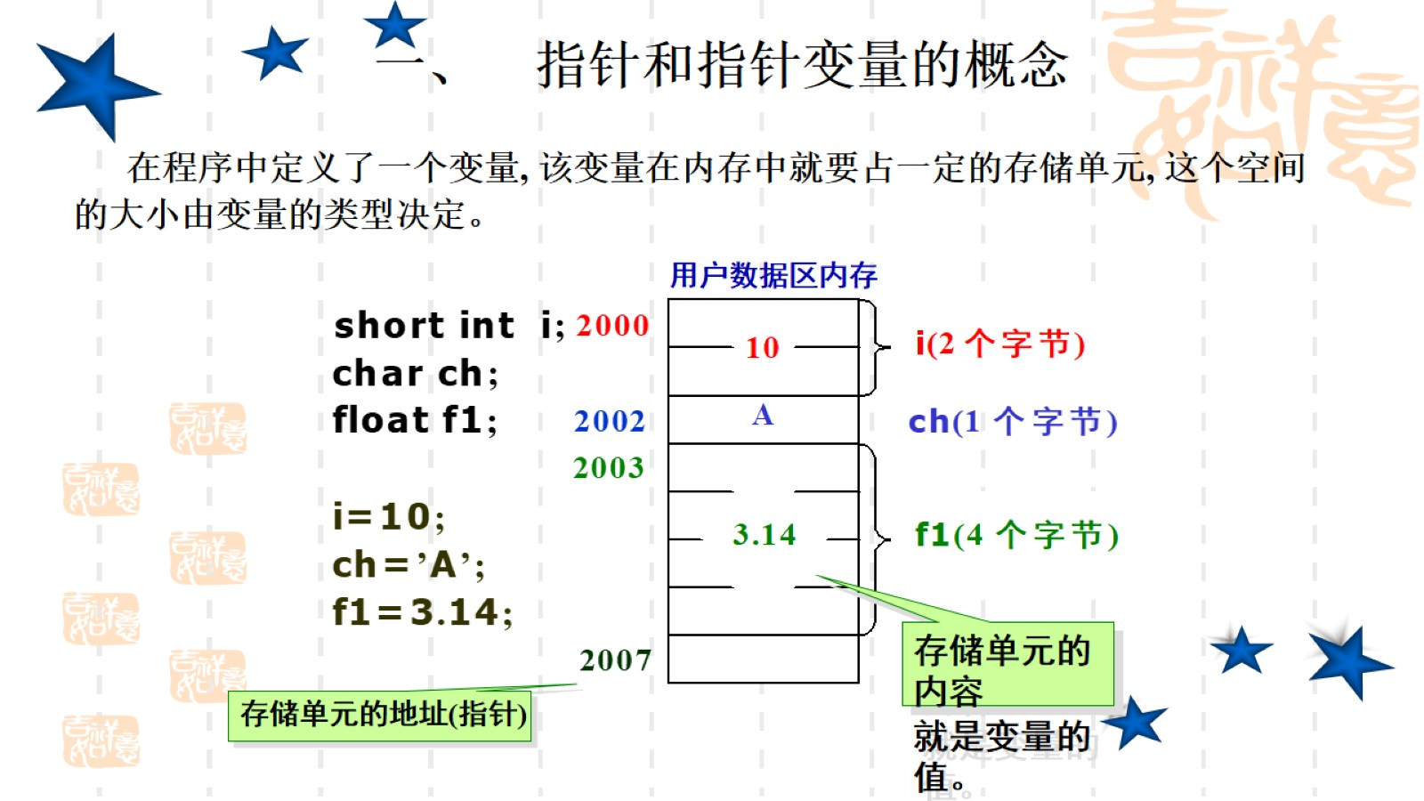
一、 指针和指针变量的概念

Slide 3
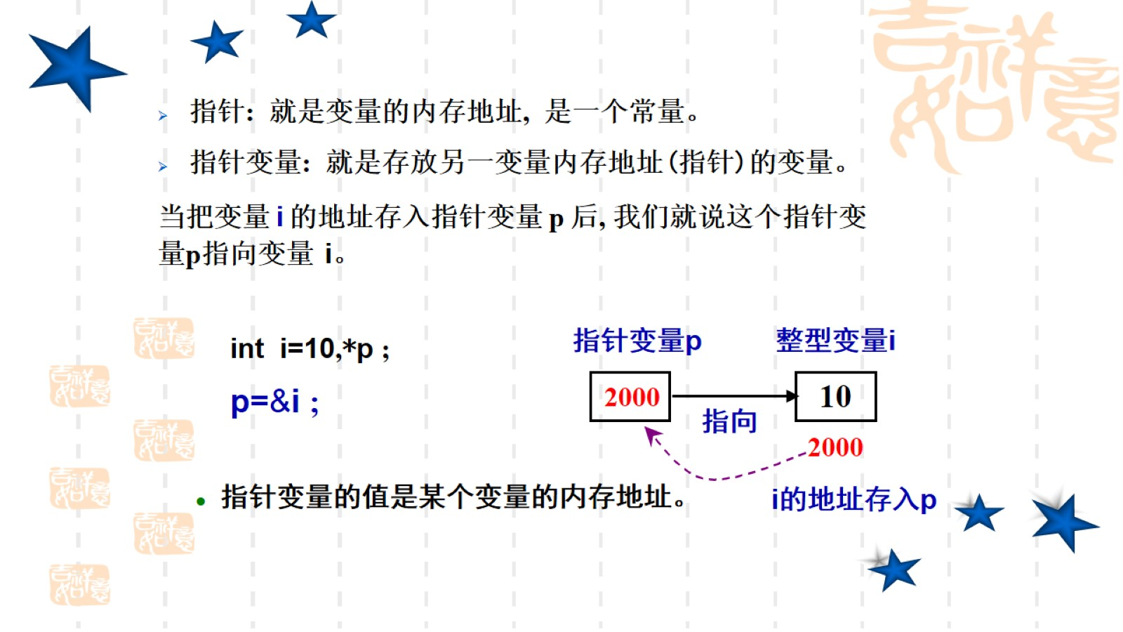

Slide 4
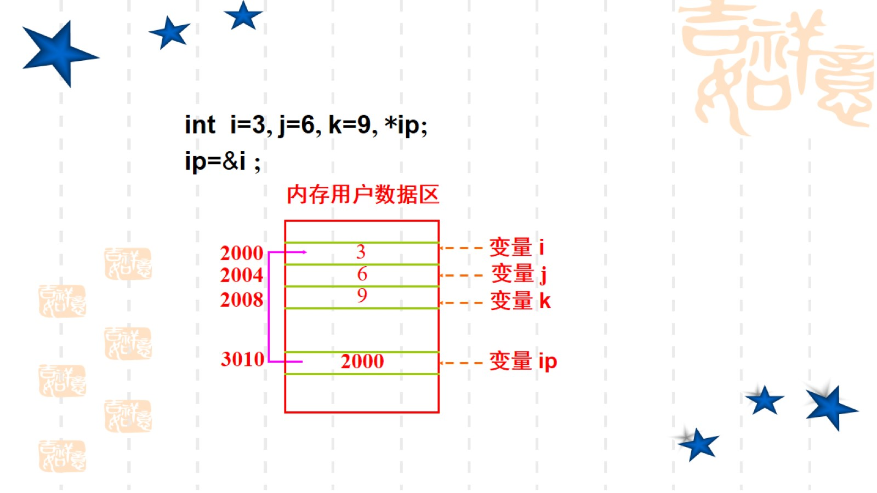

Slide 5
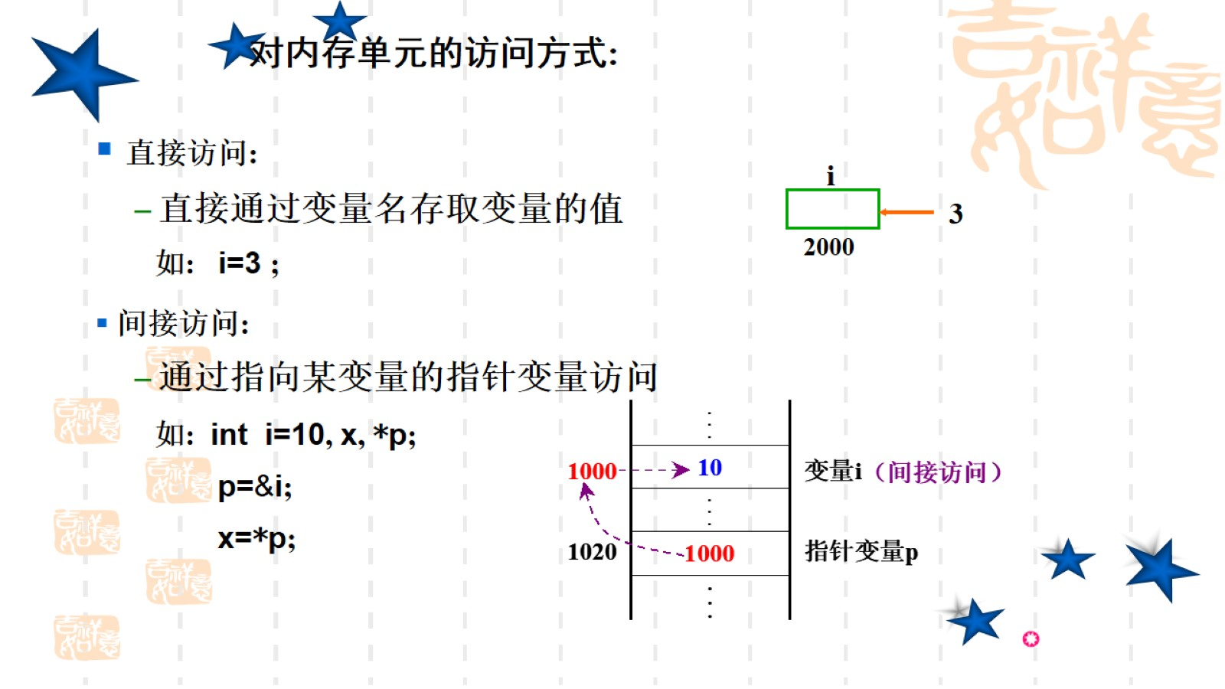

Slide 6
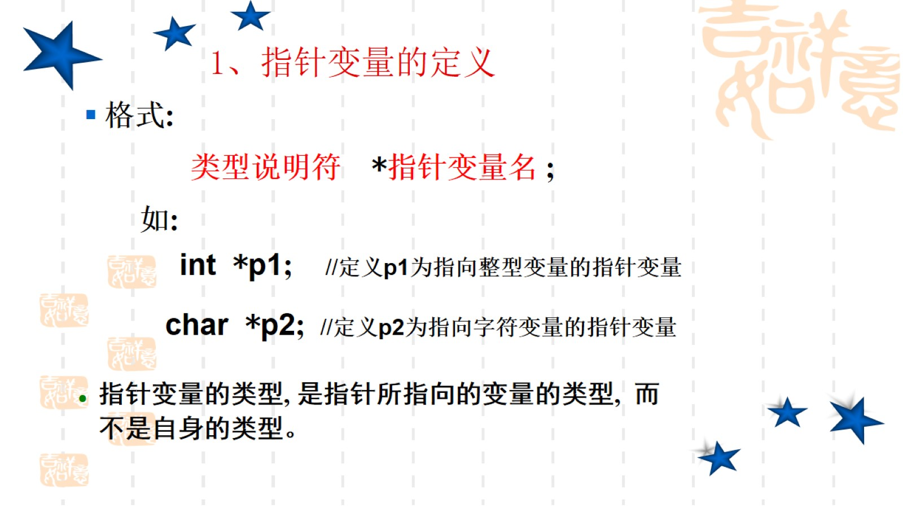
1、指针变量的定义

Slide 7
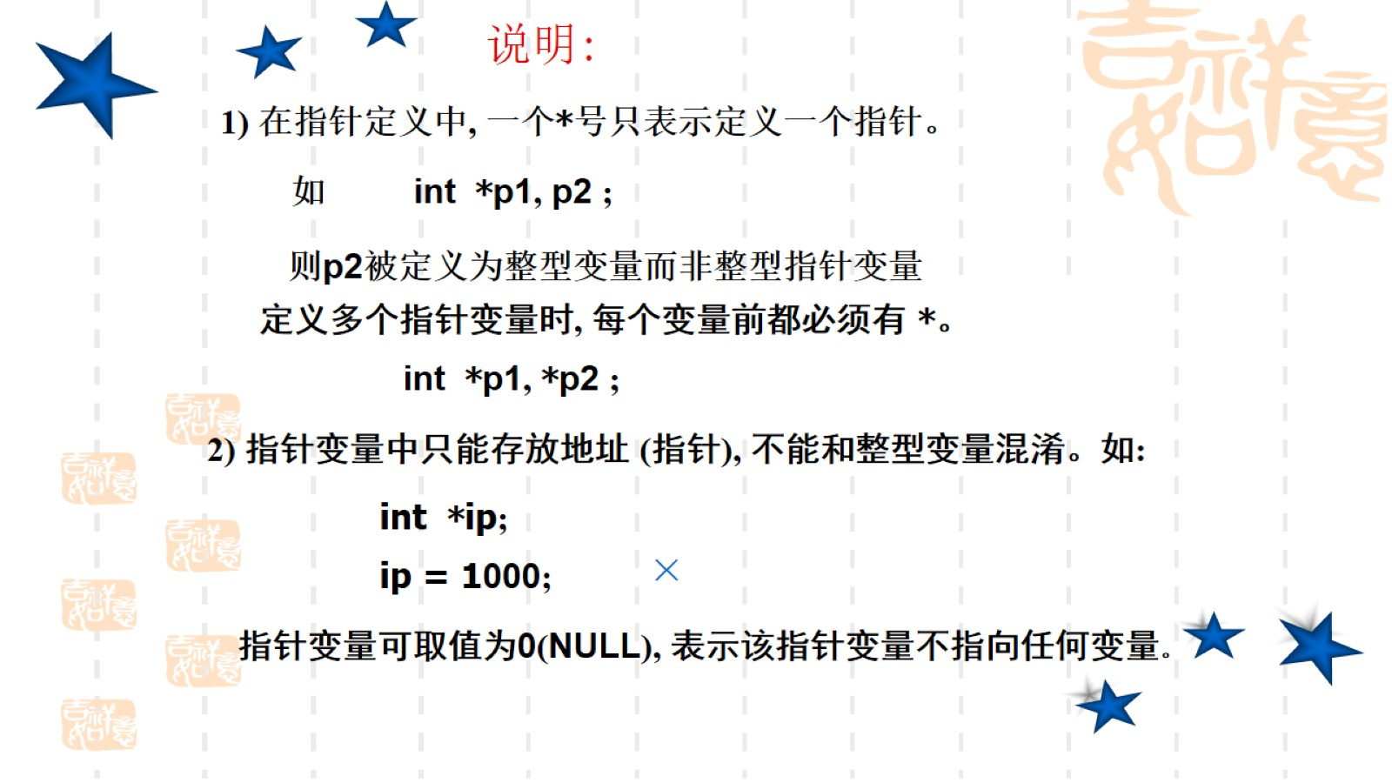
说明:

Slide 8
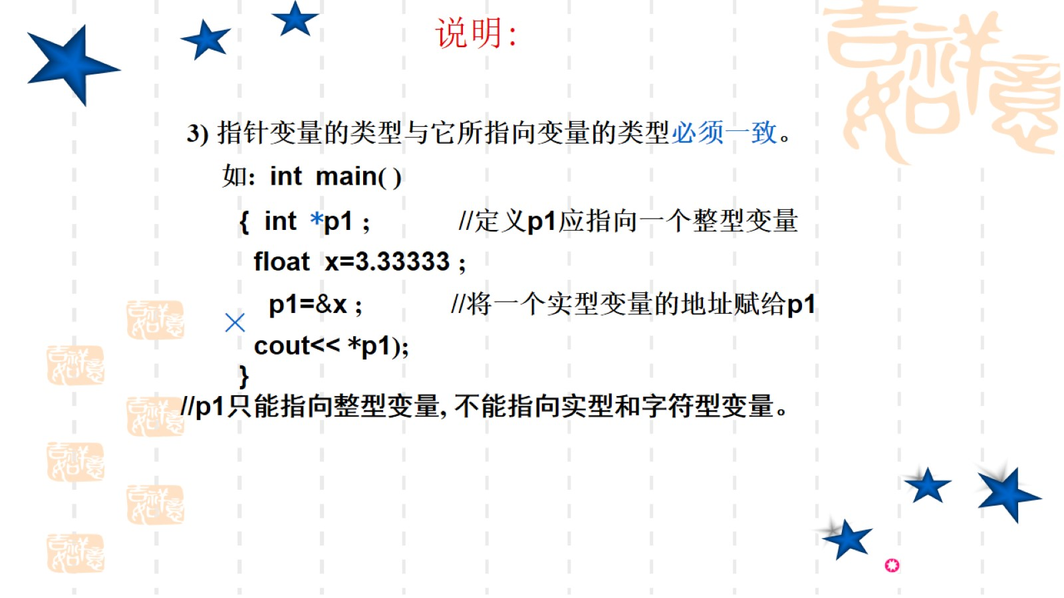
说明:

Slide 9
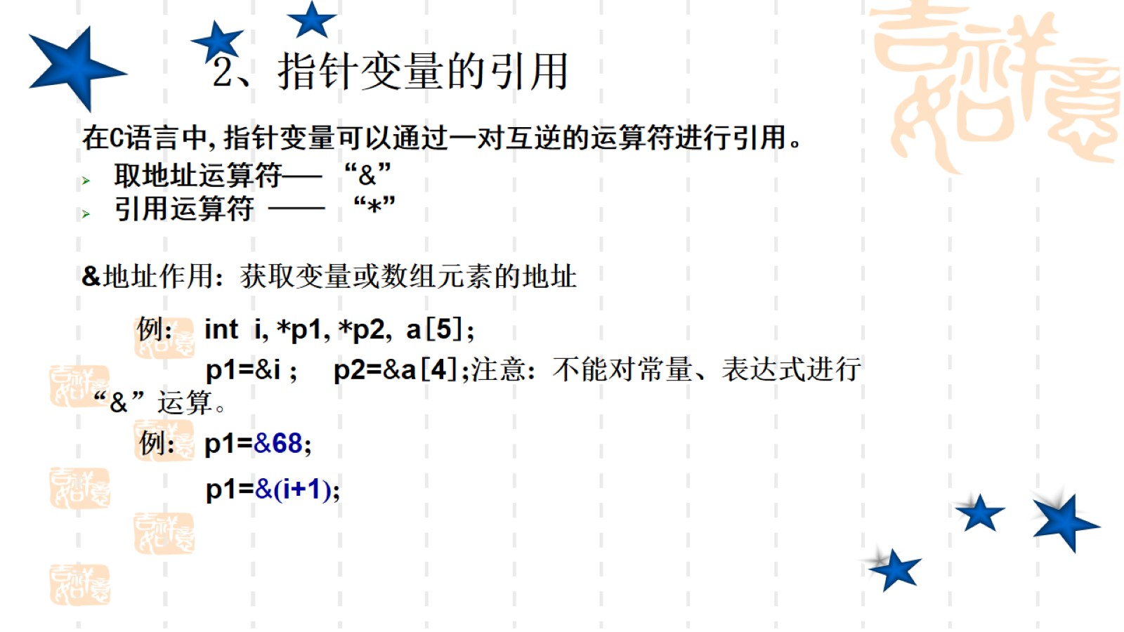
2、指针变量的引用

Slide 10
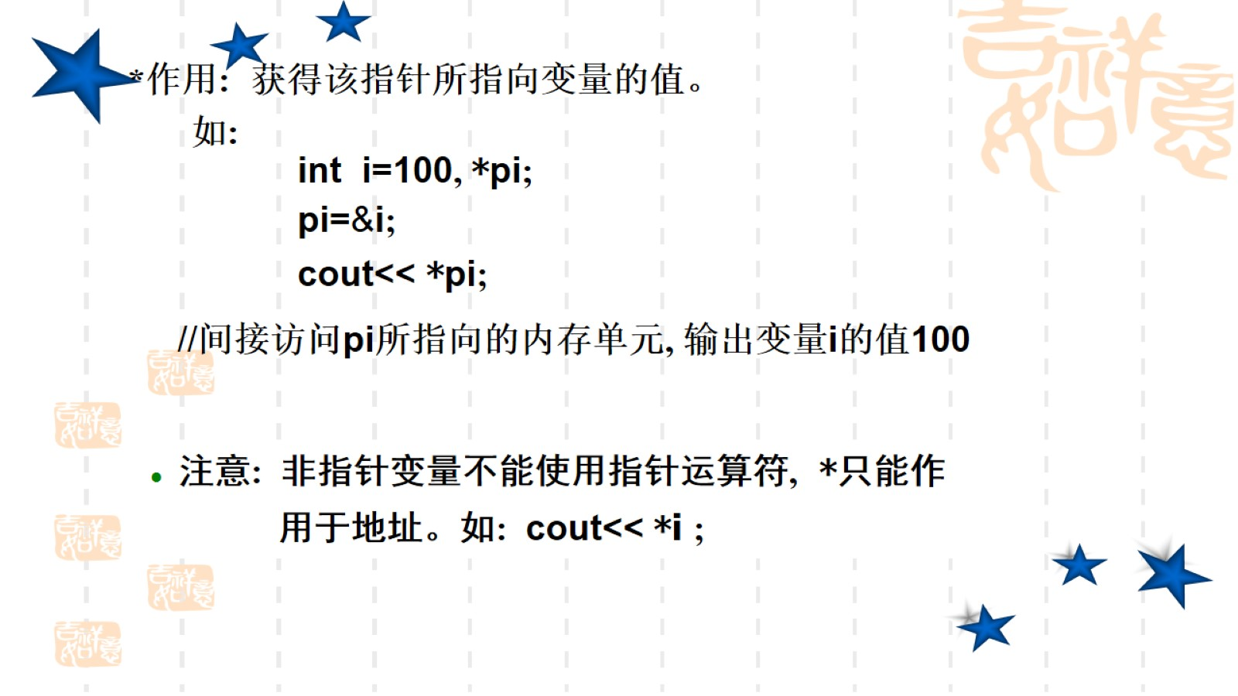

Slide 11
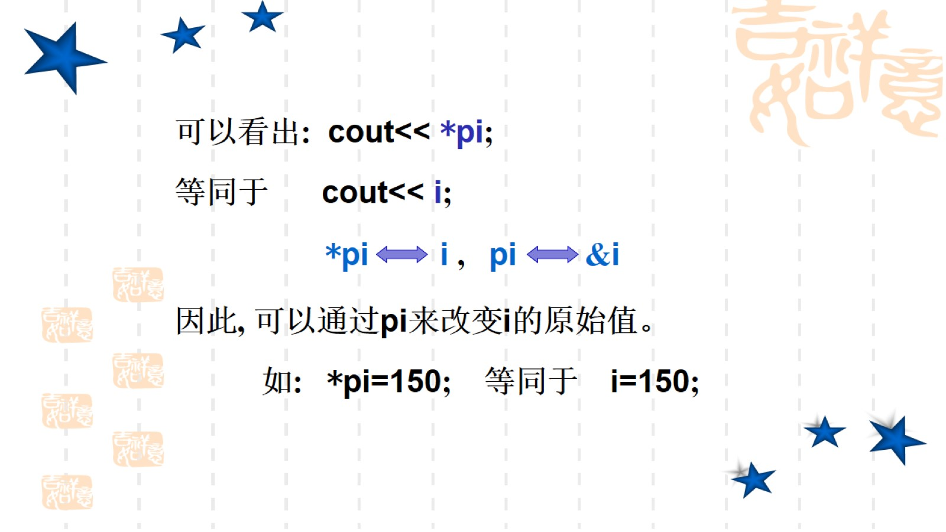

Slide 12
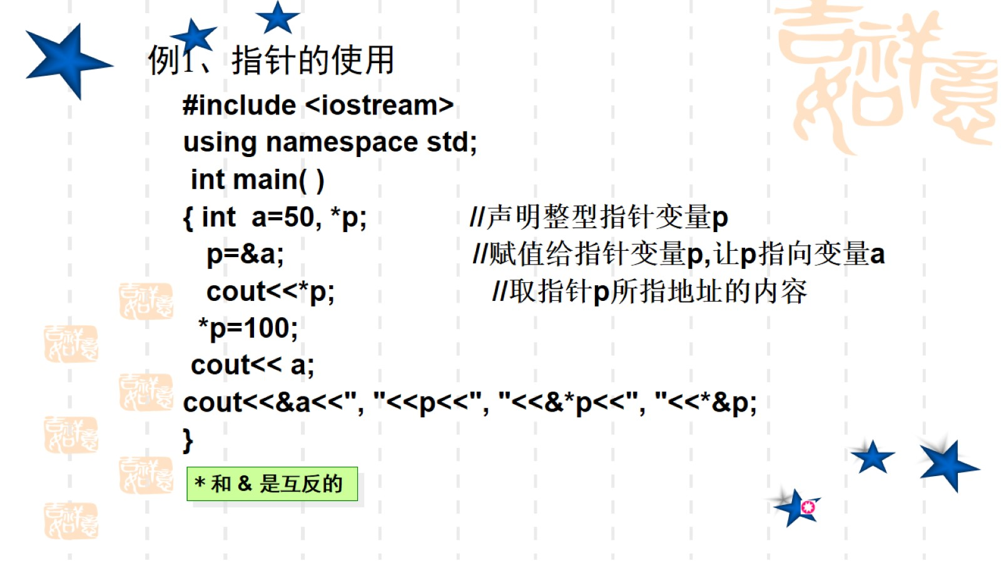
例1、指针的使用

Slide 13
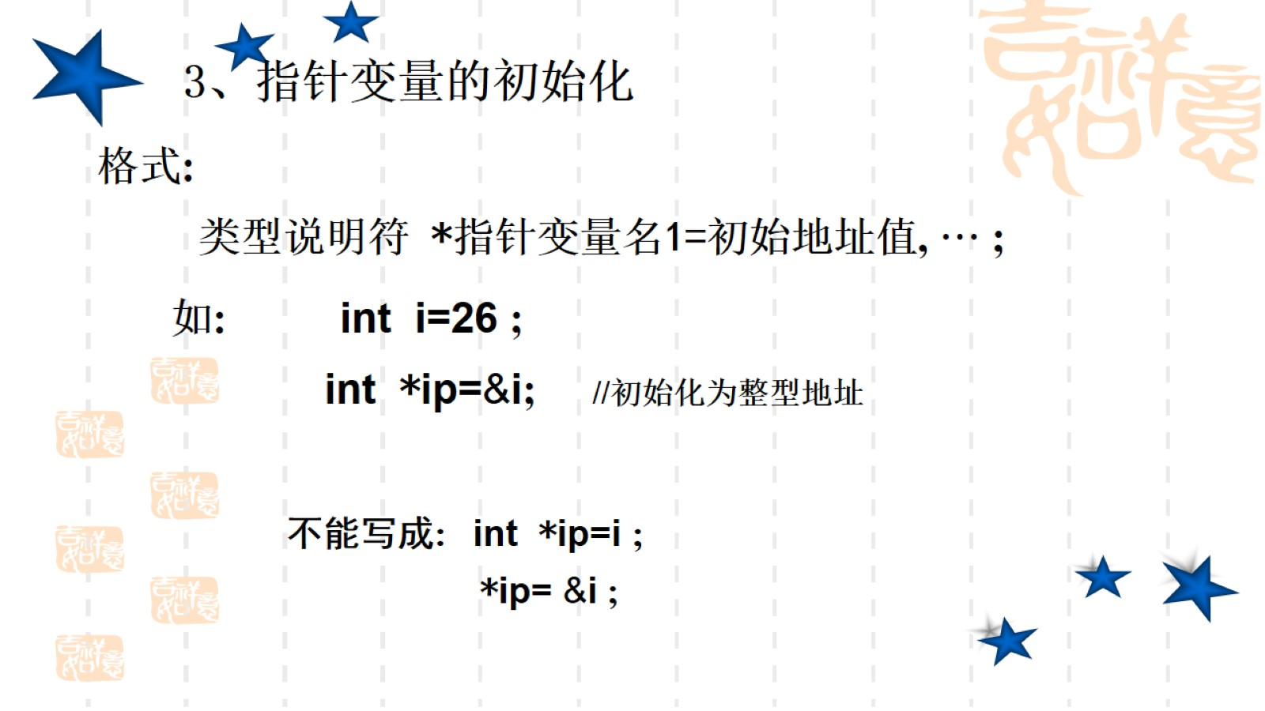

Slide 14
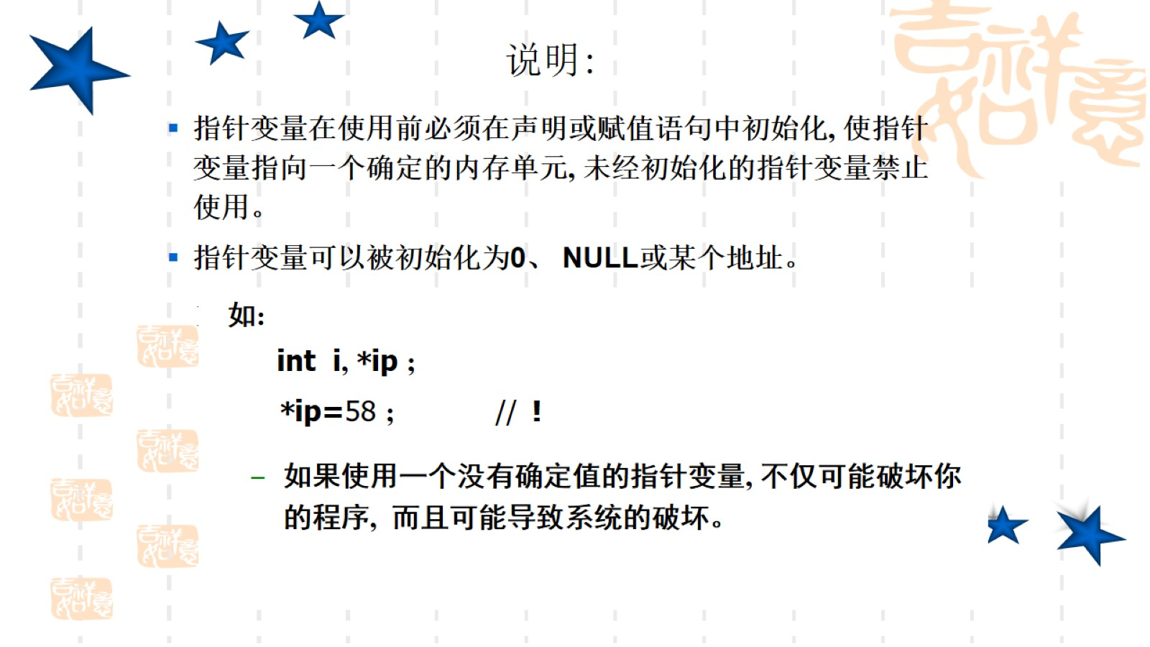
说明:

Slide 15
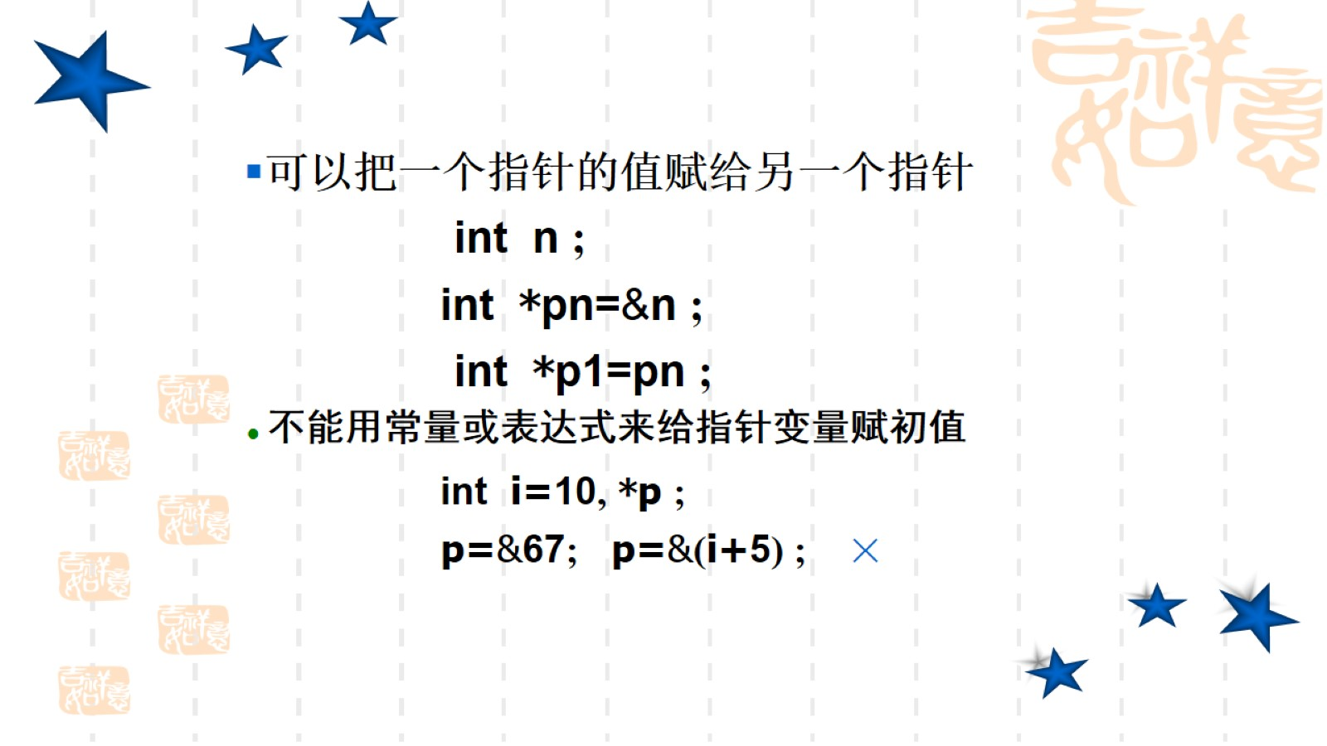

Slide 16
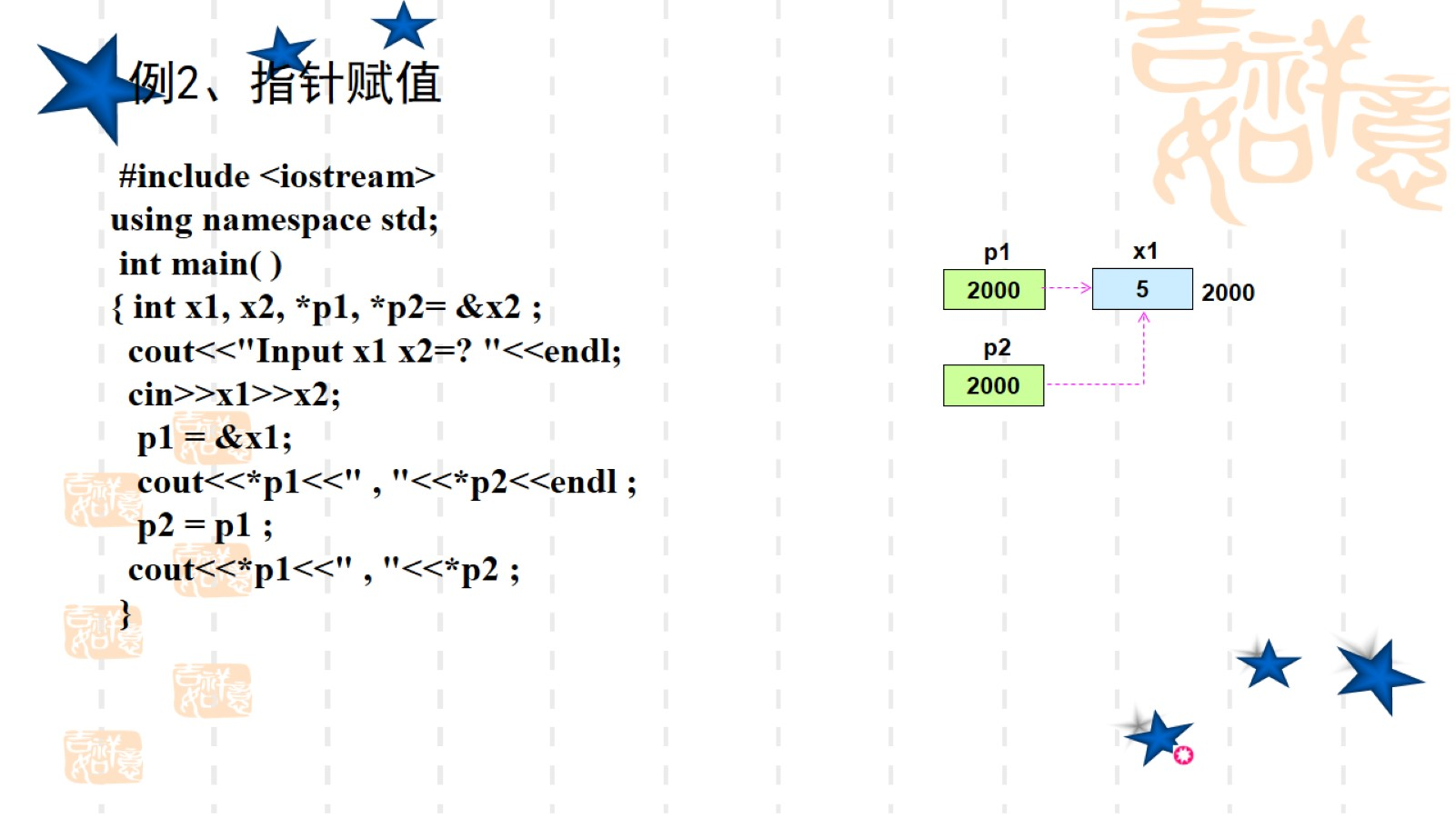
例2、指针赋值

Slide 17
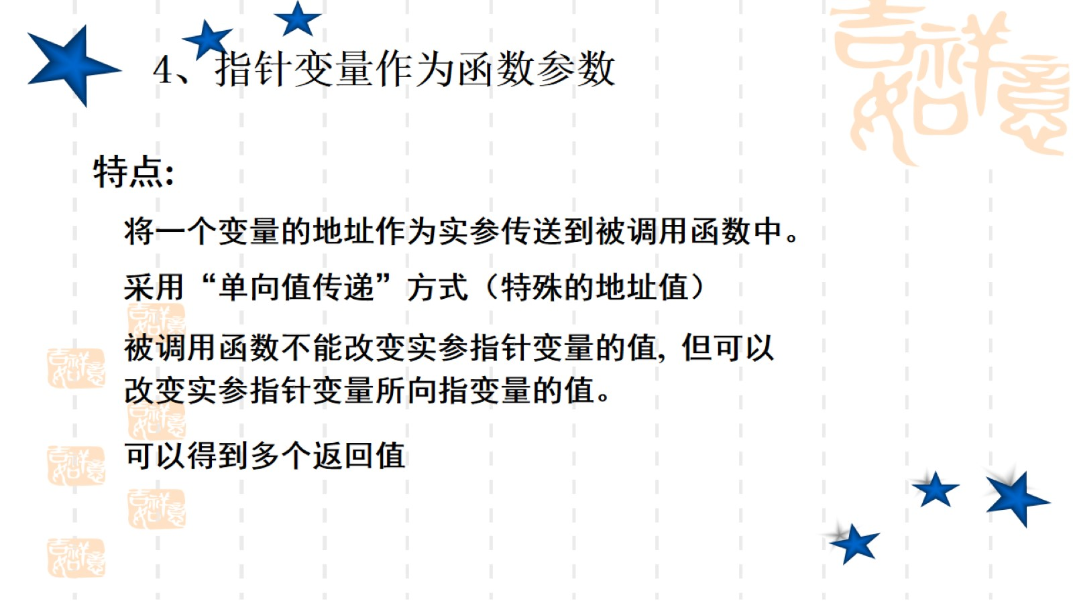
4、指针变量作为函数参数

Slide 18
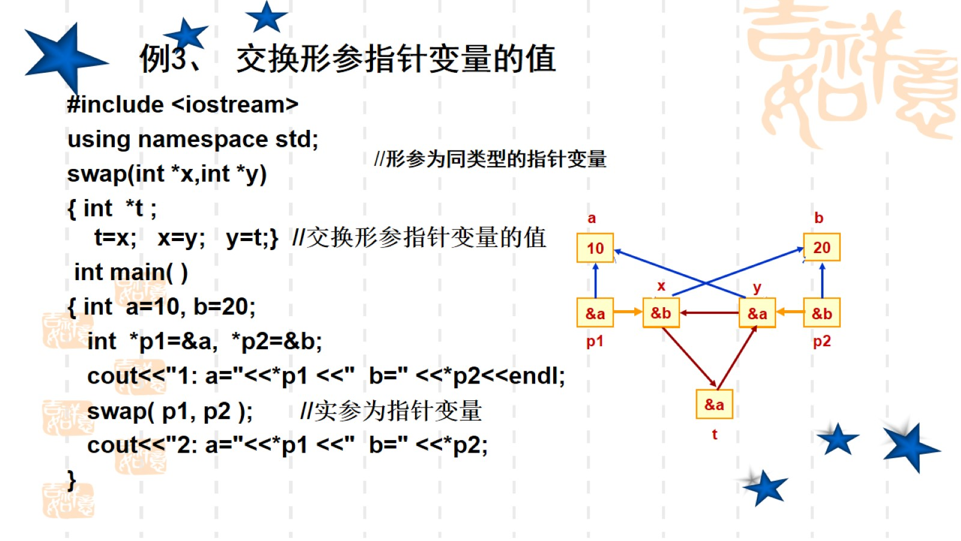
例3、 交换形参指针变量的值

Slide 19
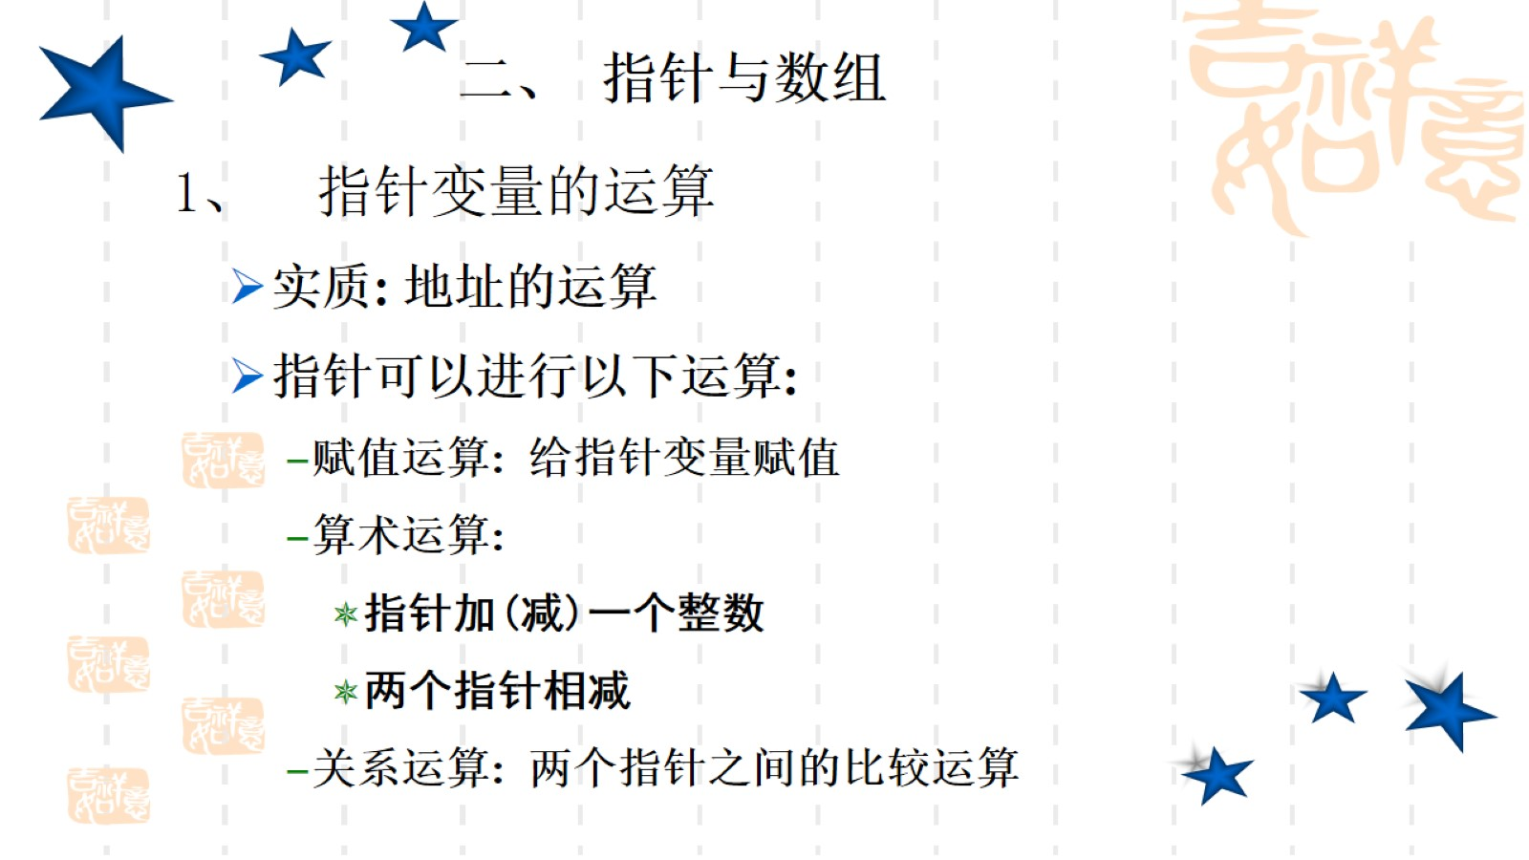
1、 指针变量的运算

Slide 20
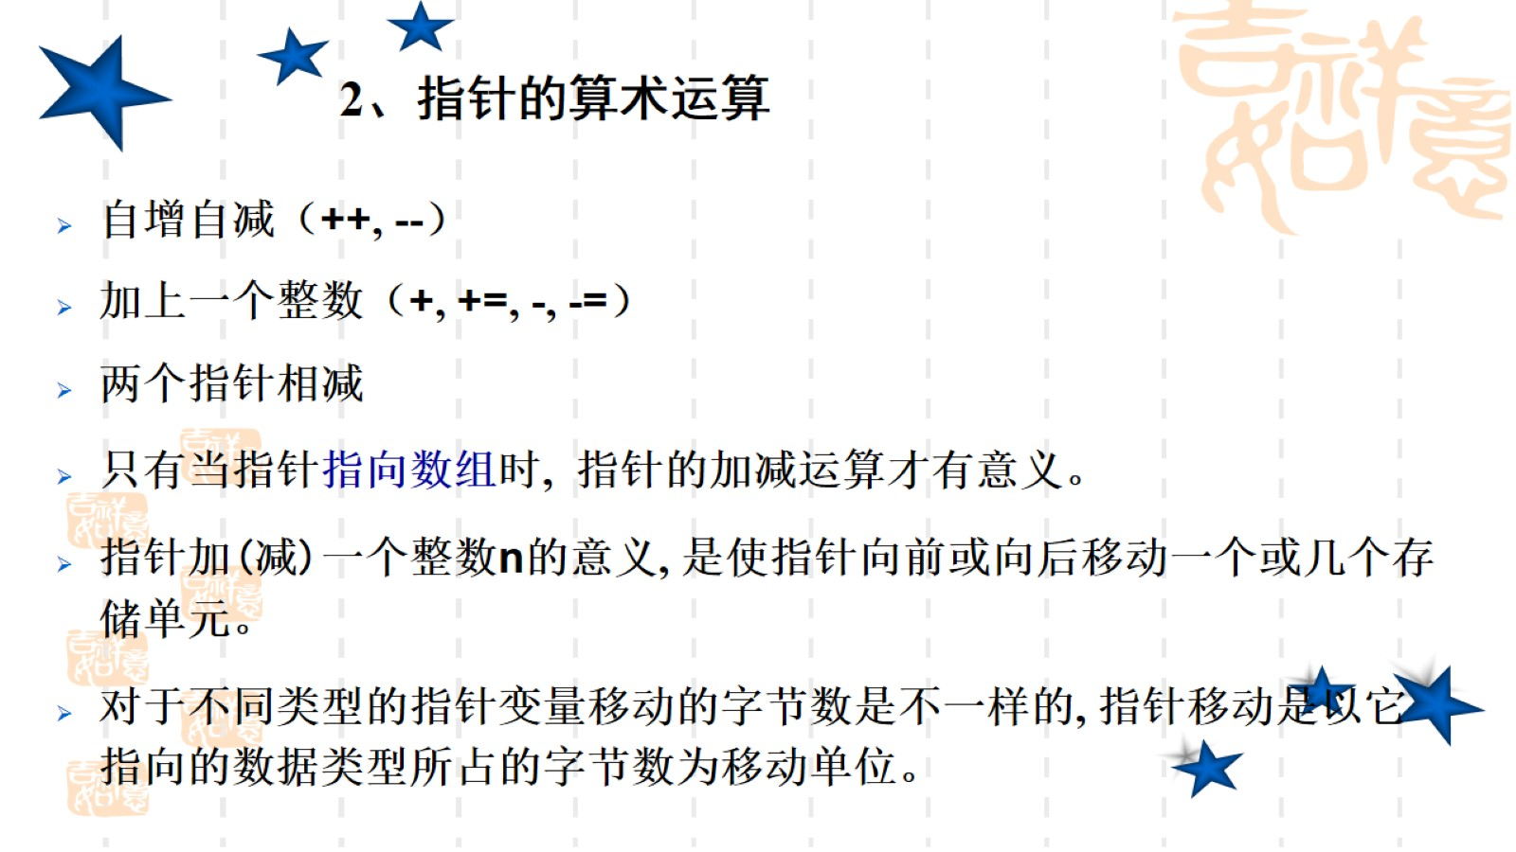
2、指针的算术运算

Slide 21
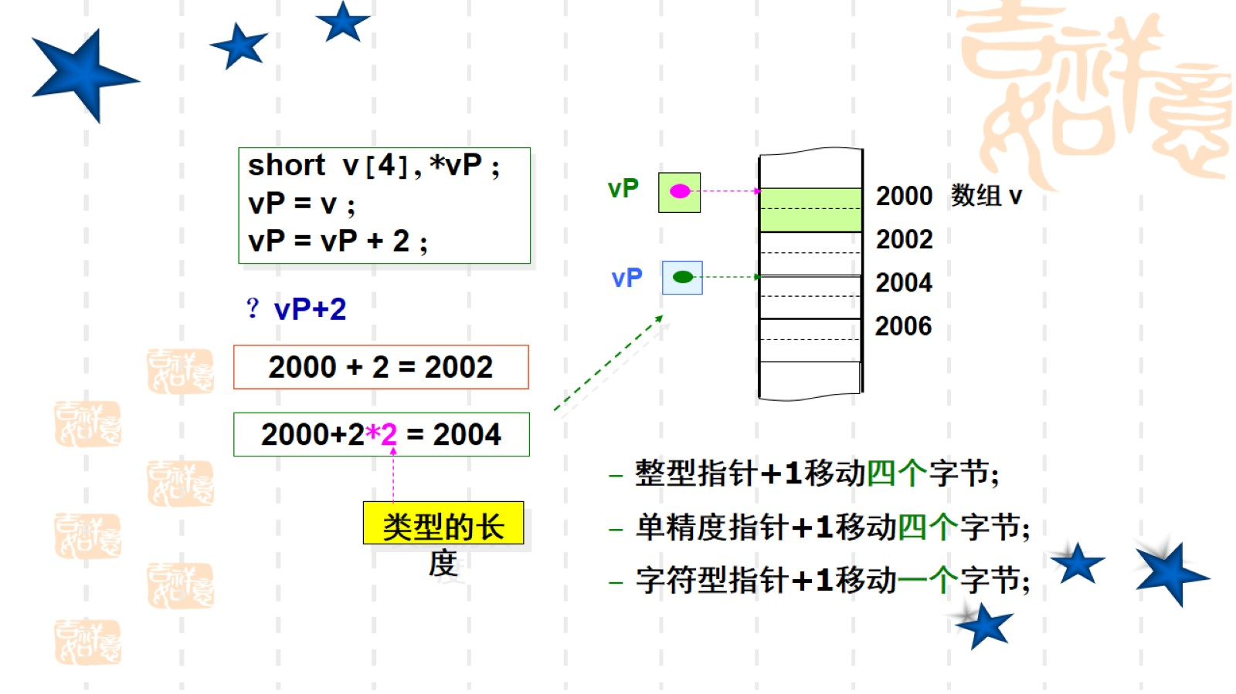

Slide 22
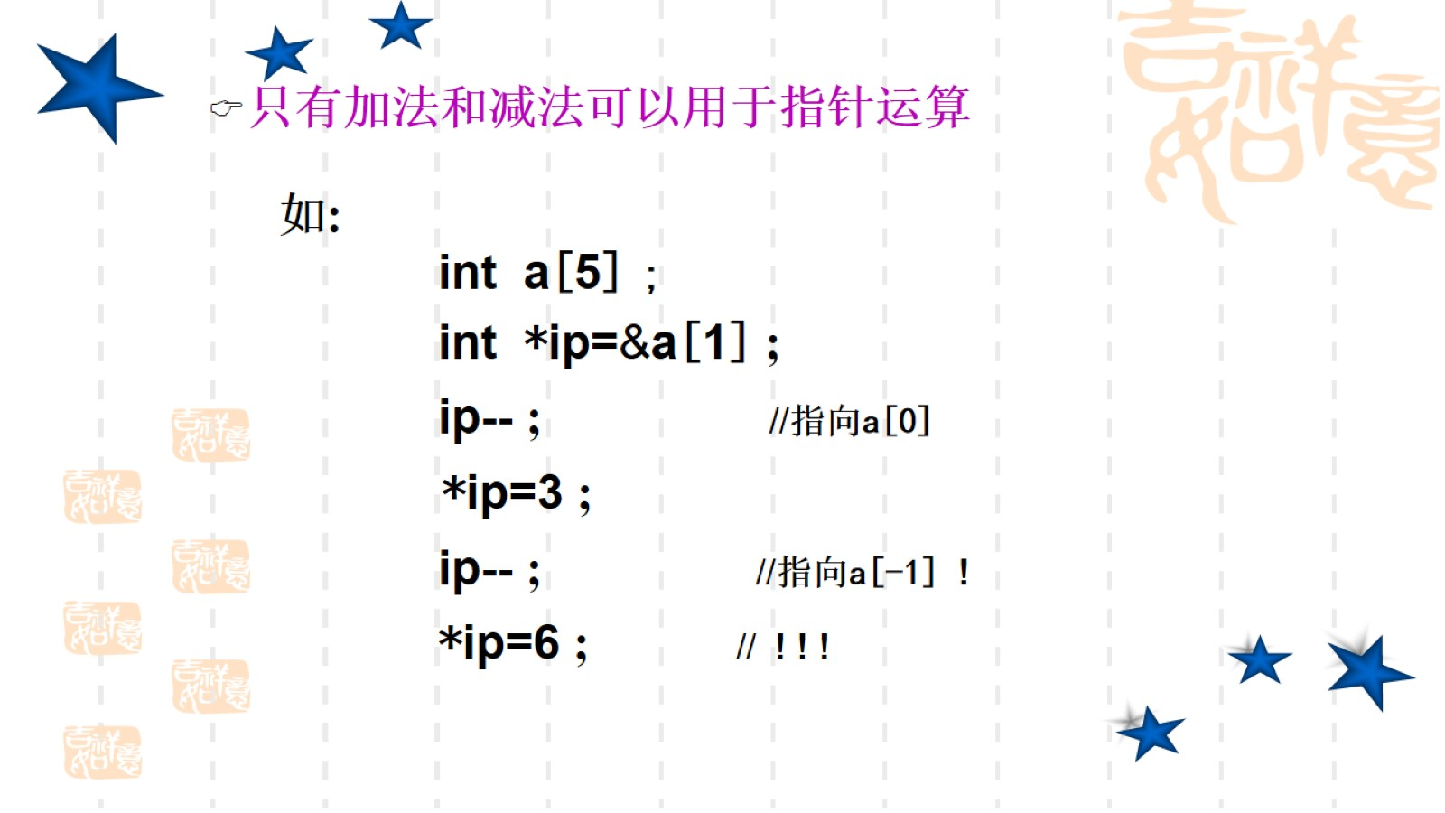

Slide 23
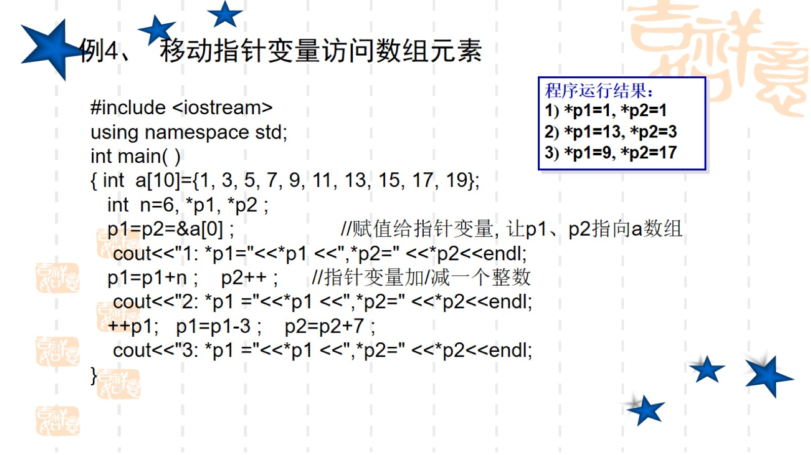
例4、 移动指针变量访问数组元素

Slide 24
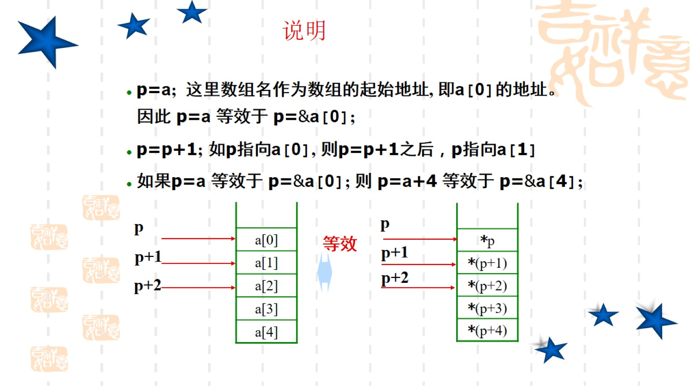
说明

Slide 25
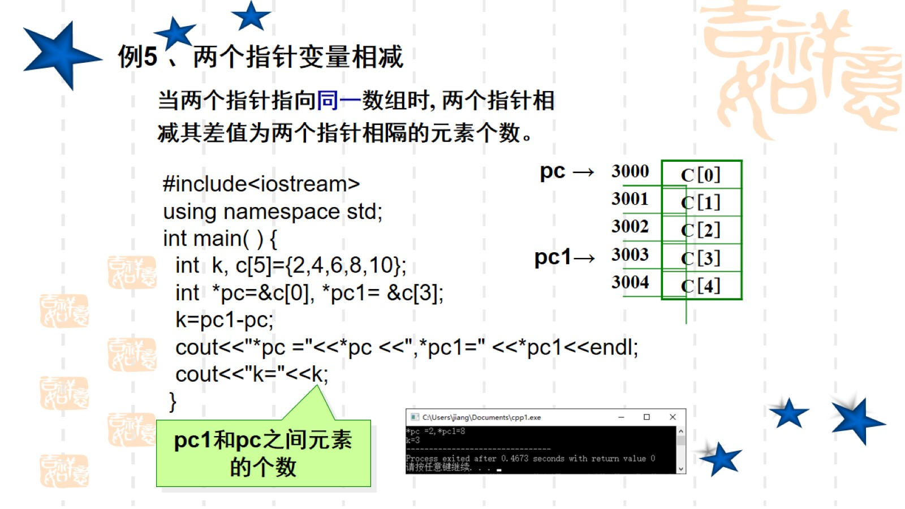

Slide 26
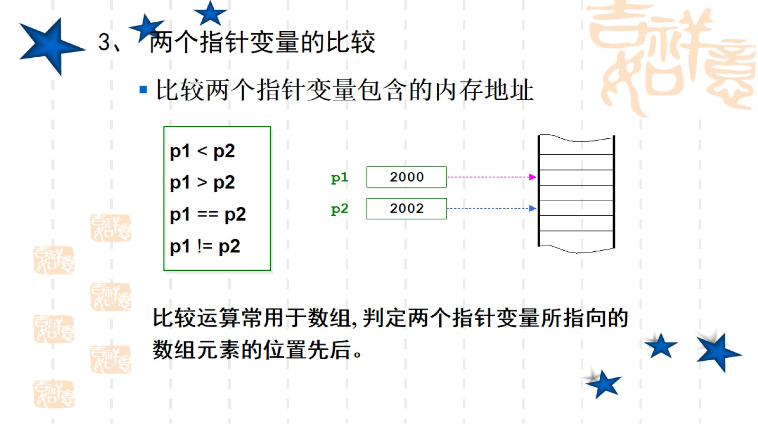
3、 两个指针变量的比较

Slide 27
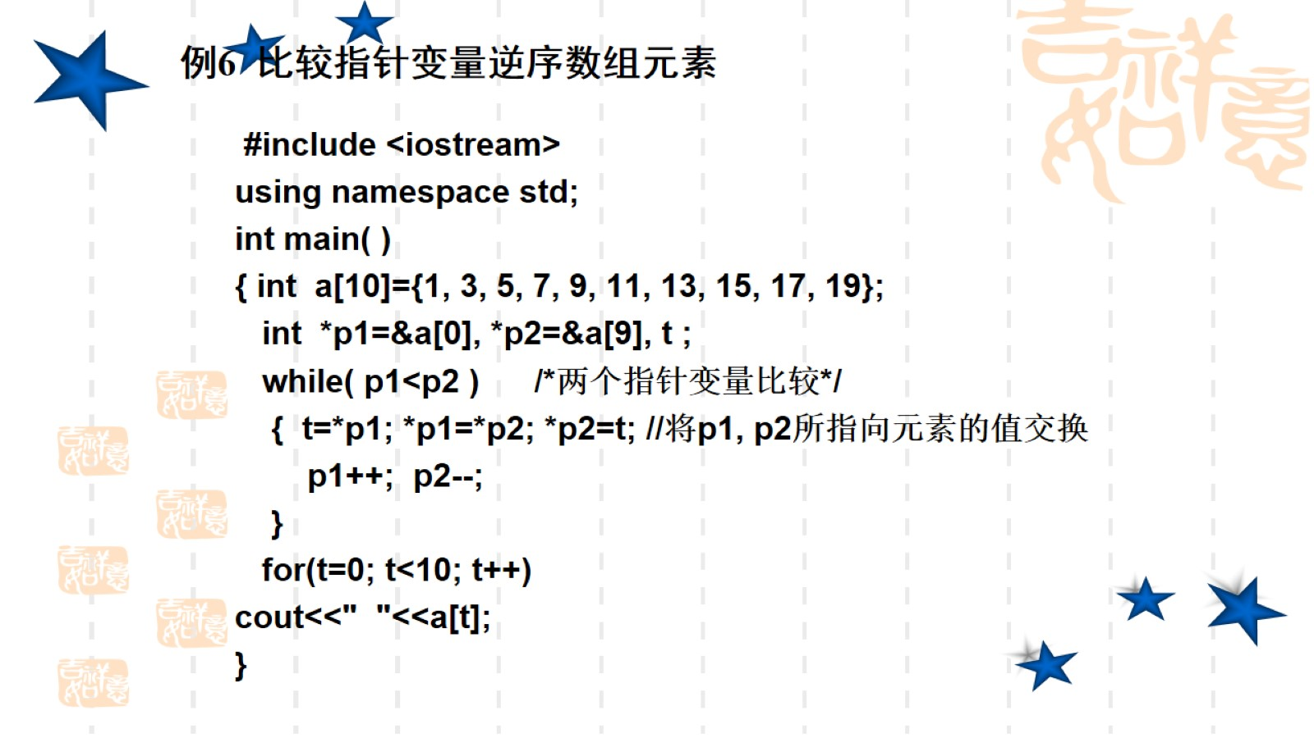

Slide 28
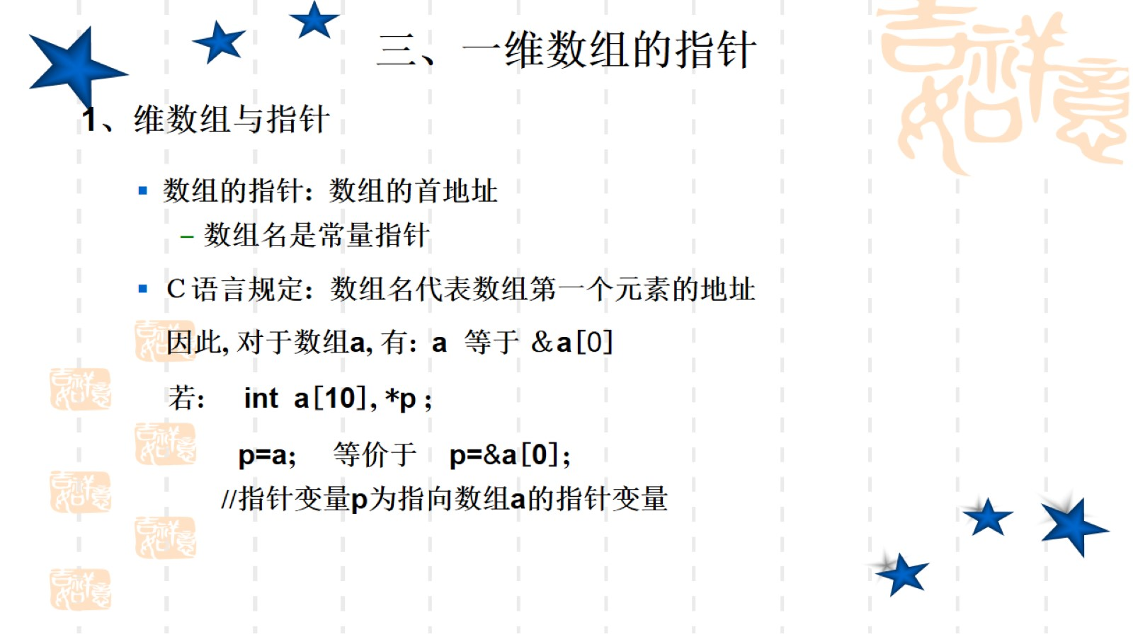

Slide 29
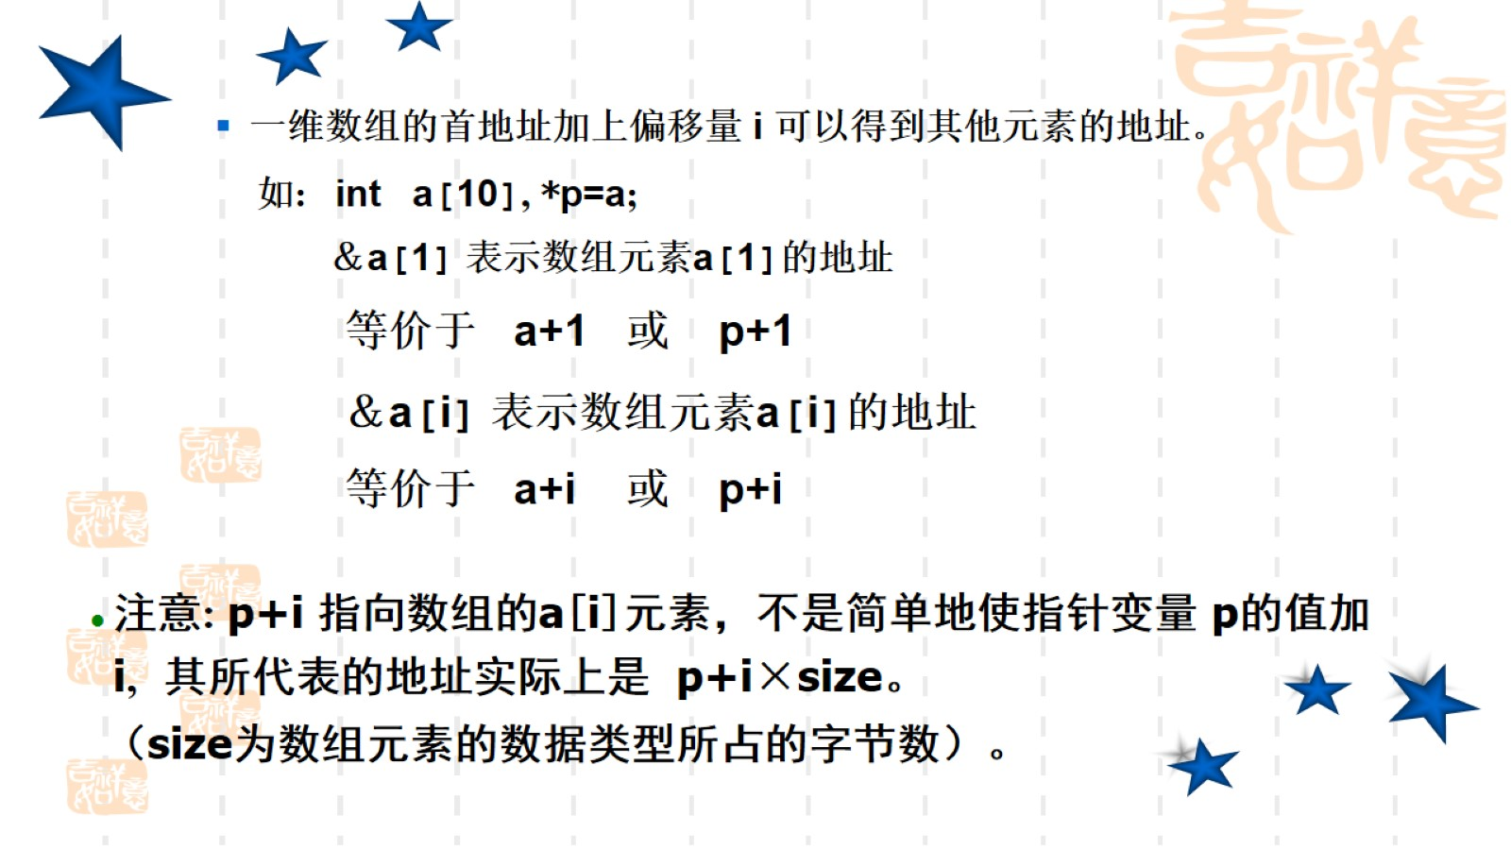

Slide 30
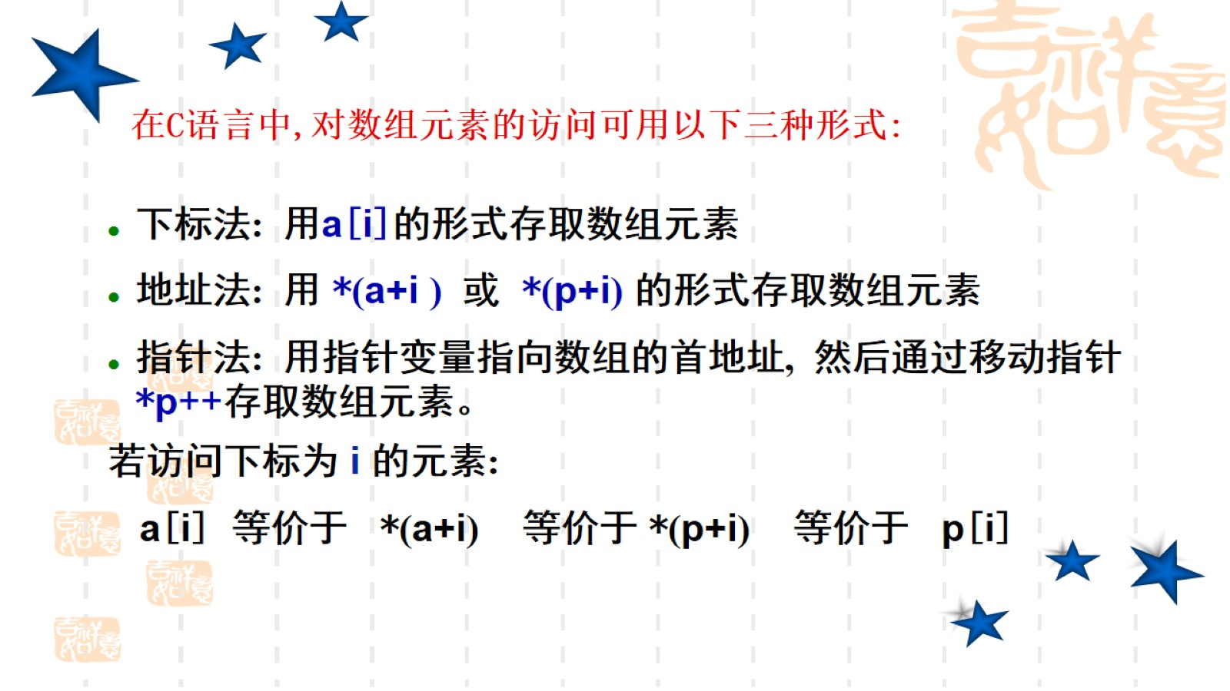
在C语言中,对数组元素的访问可用以下三种形式:

Slide 31
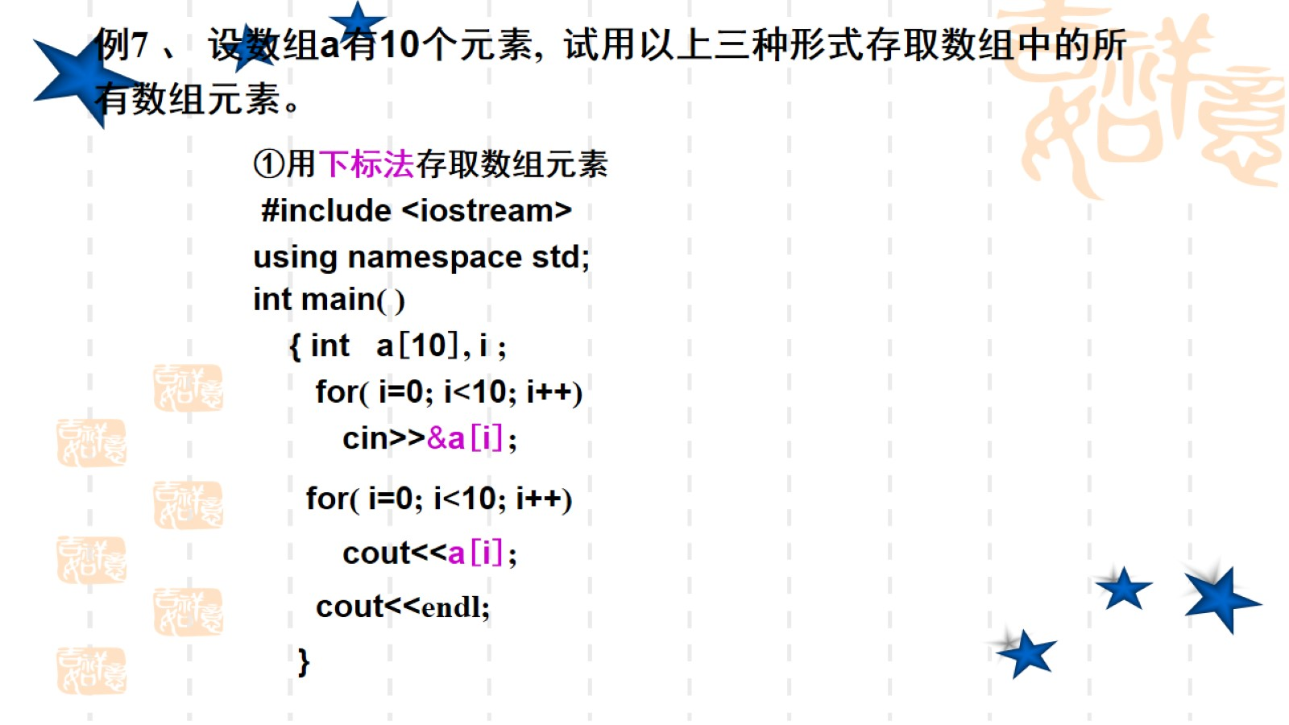

Slide 32
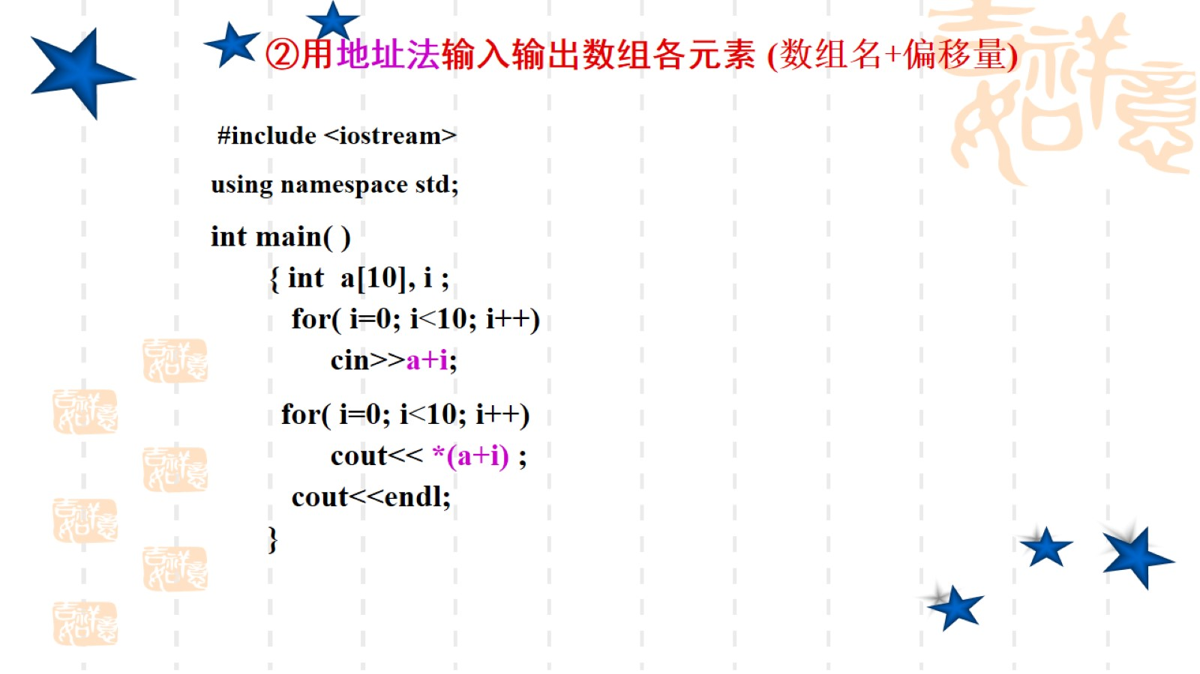
②用地址法输入输出数组各元素 (数组名+偏移量)

Slide 33
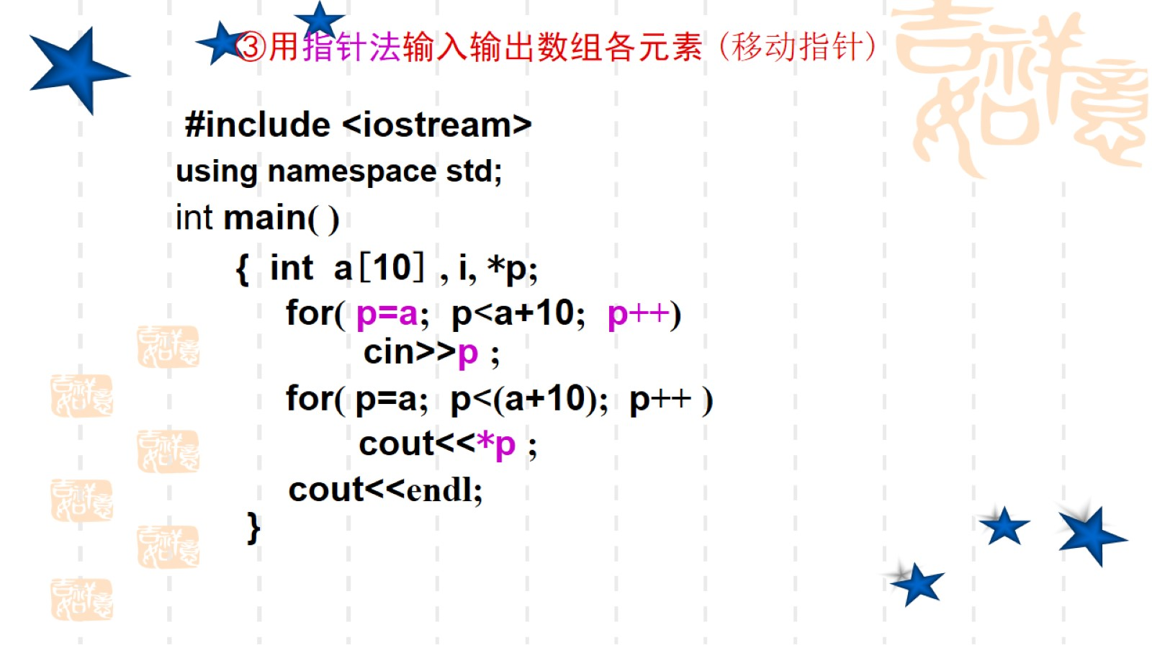
③用指针法输入输出数组各元素 (移动指针)

Slide 34
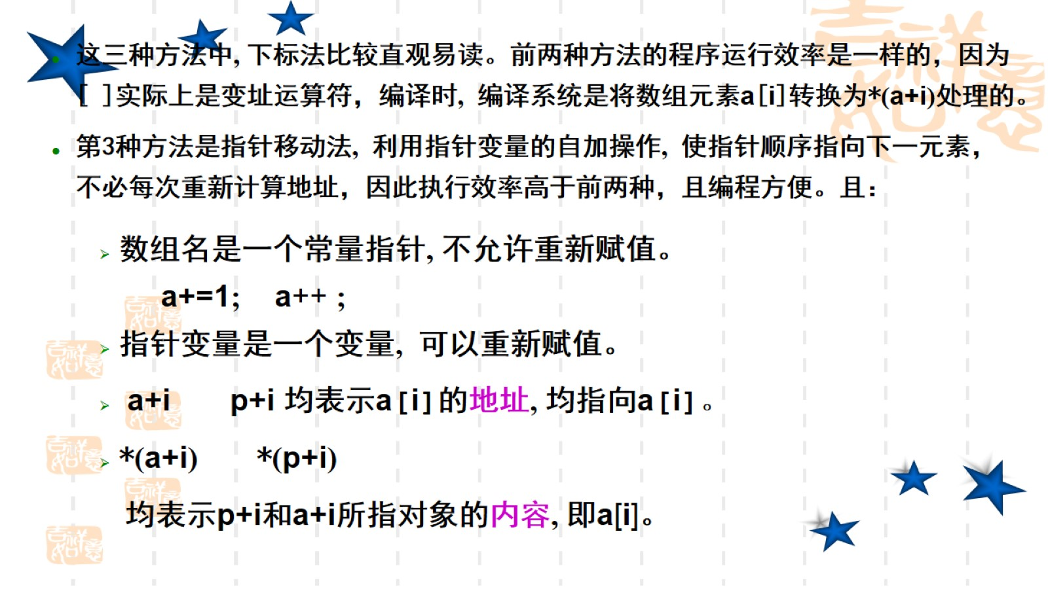

Slide 35
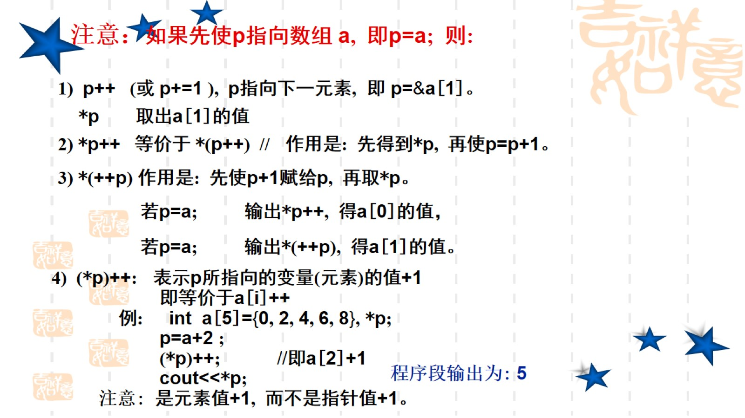
注意：如果先使p指向数组 a, 即p=a; 则:

Slide 36
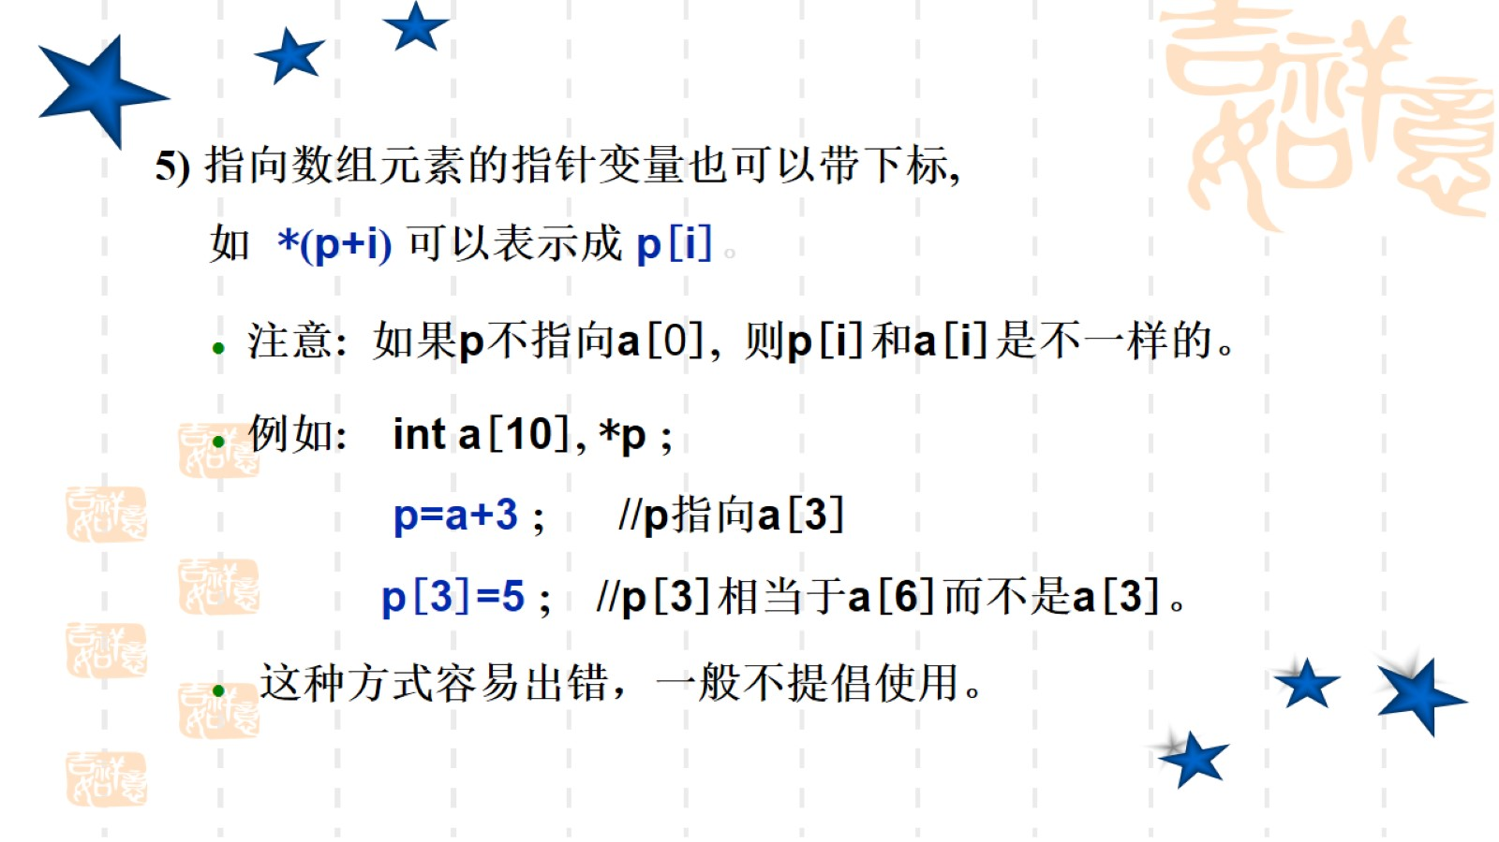

Slide 37
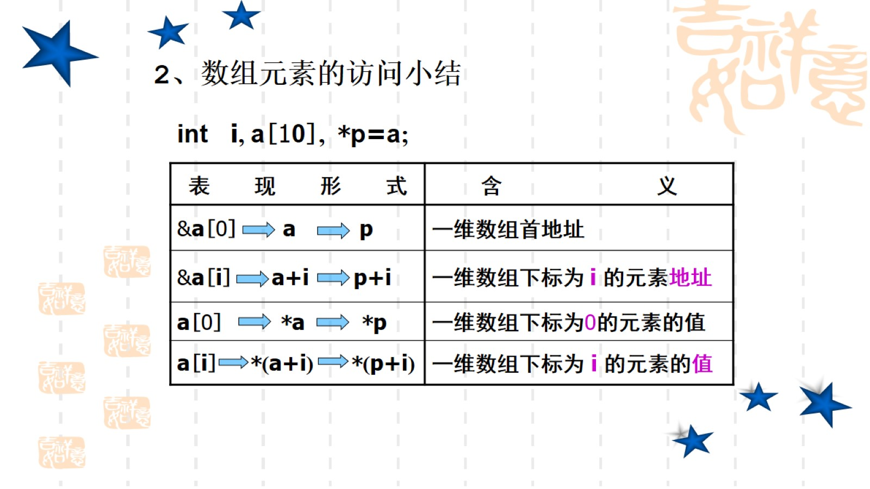
2、数组元素的访问小结

Slide 38
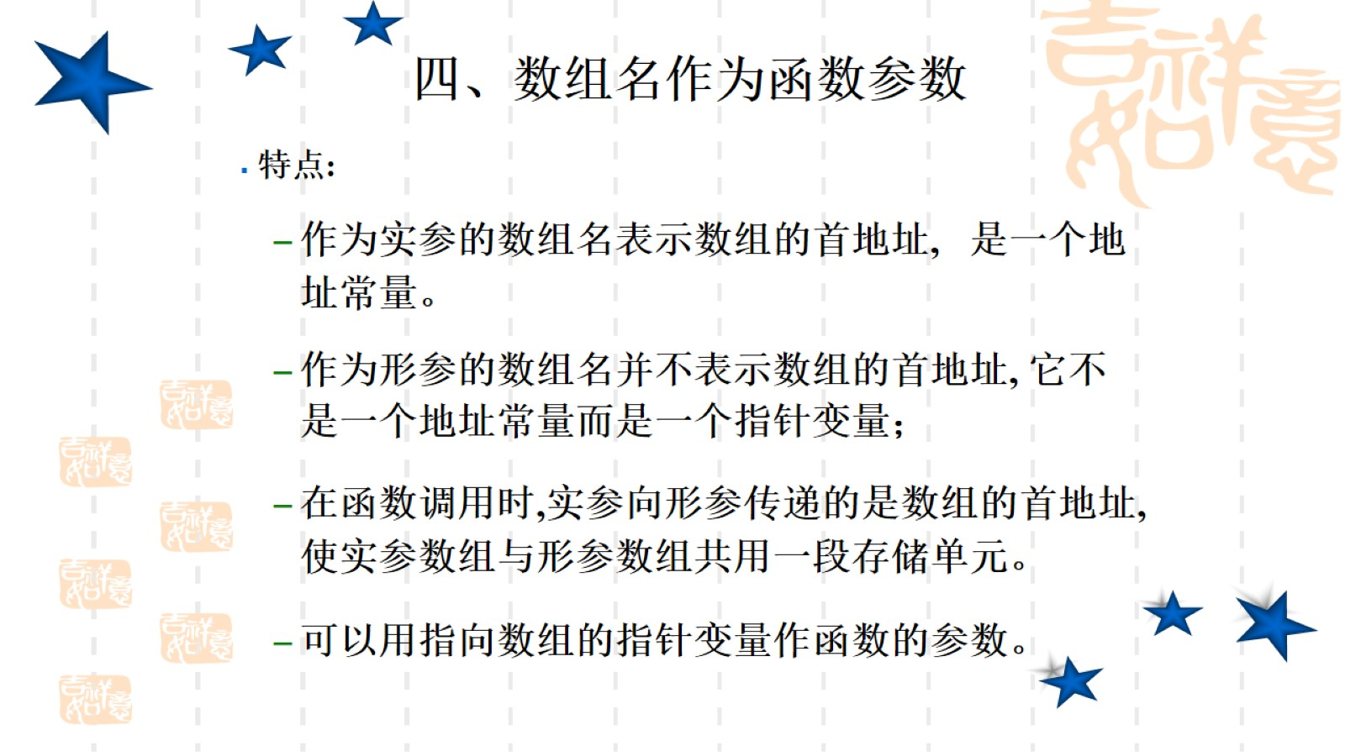
四、数组名作为函数参数

Slide 39
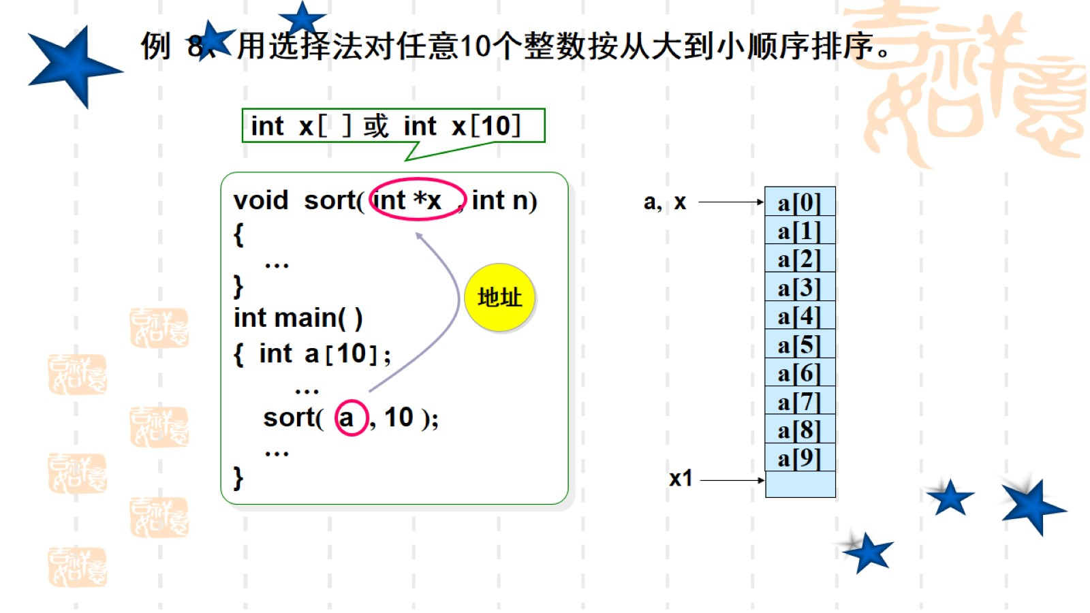
例 8、用选择法对任意10个整数按从大到小顺序排序。

Slide 40
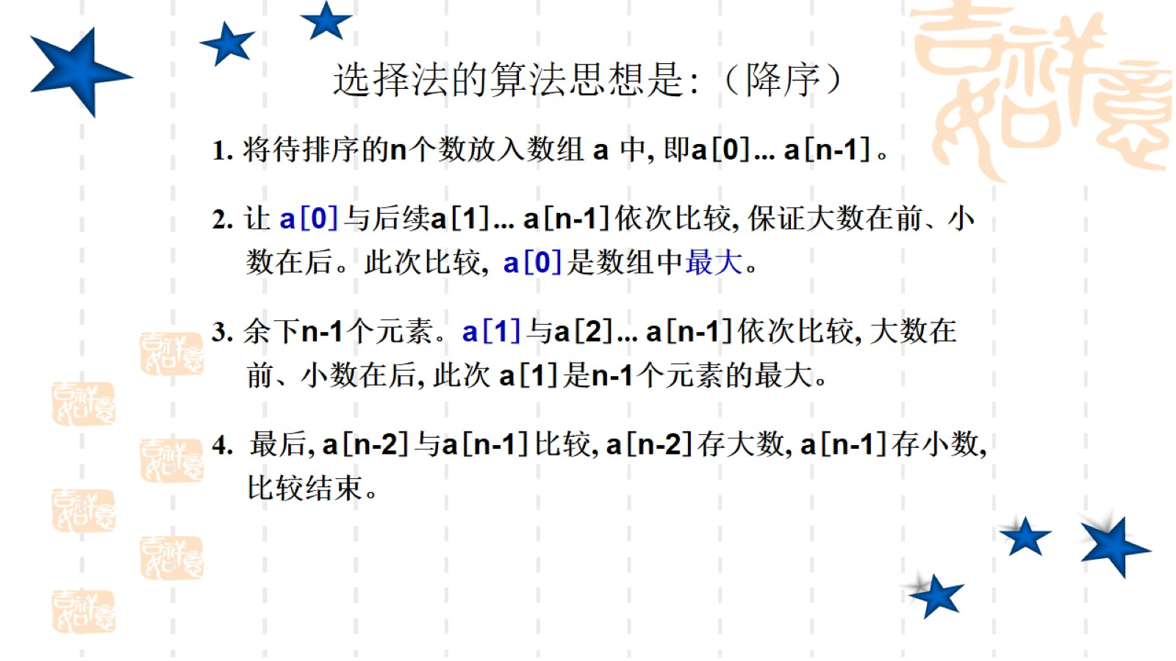
选择法的算法思想是:（降序）

Slide 41
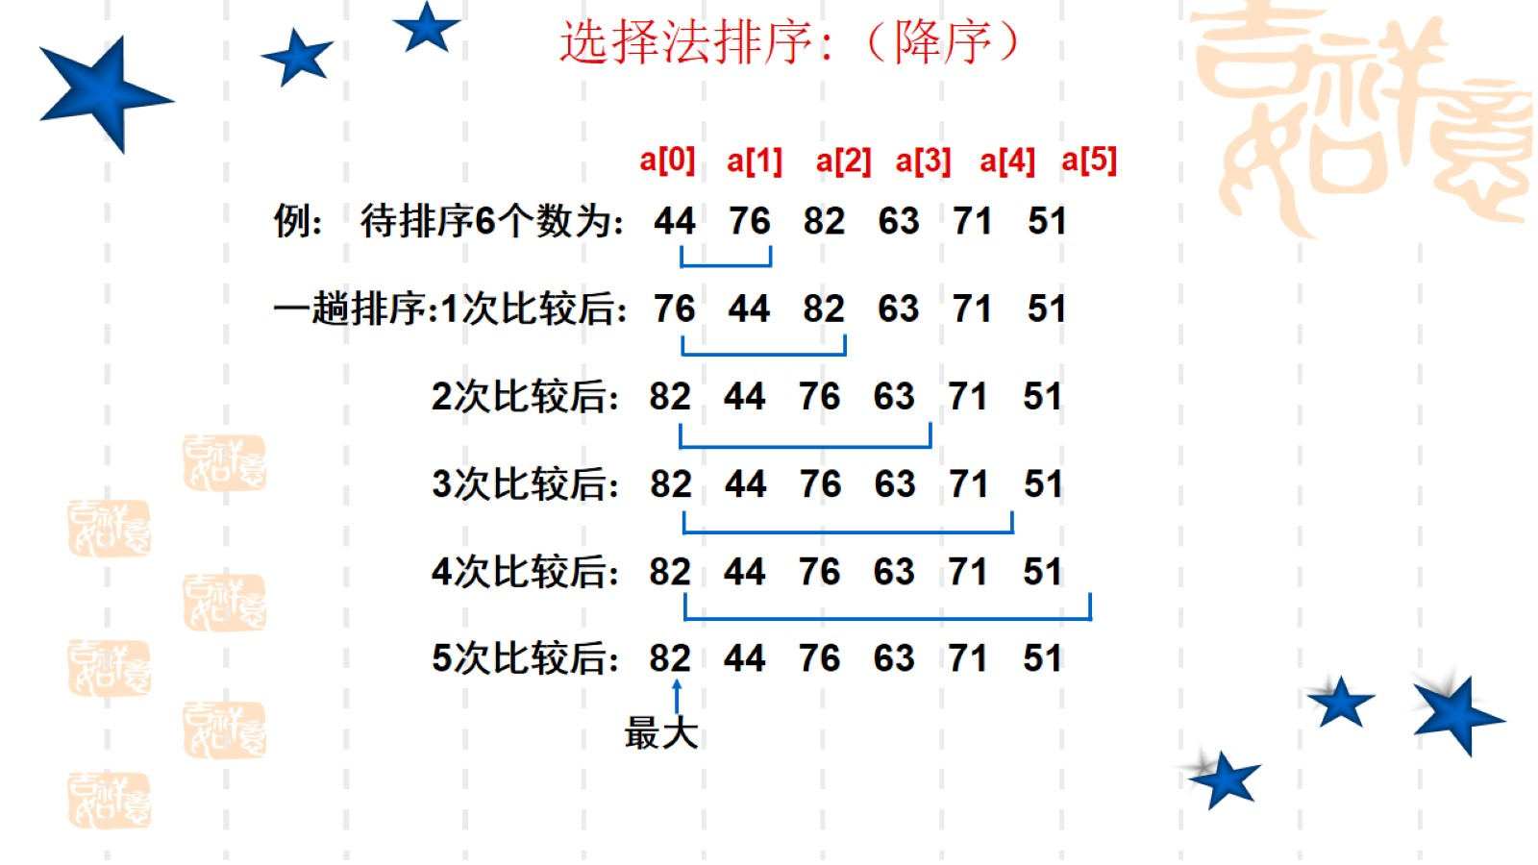
选择法排序:（降序）

Slide 42
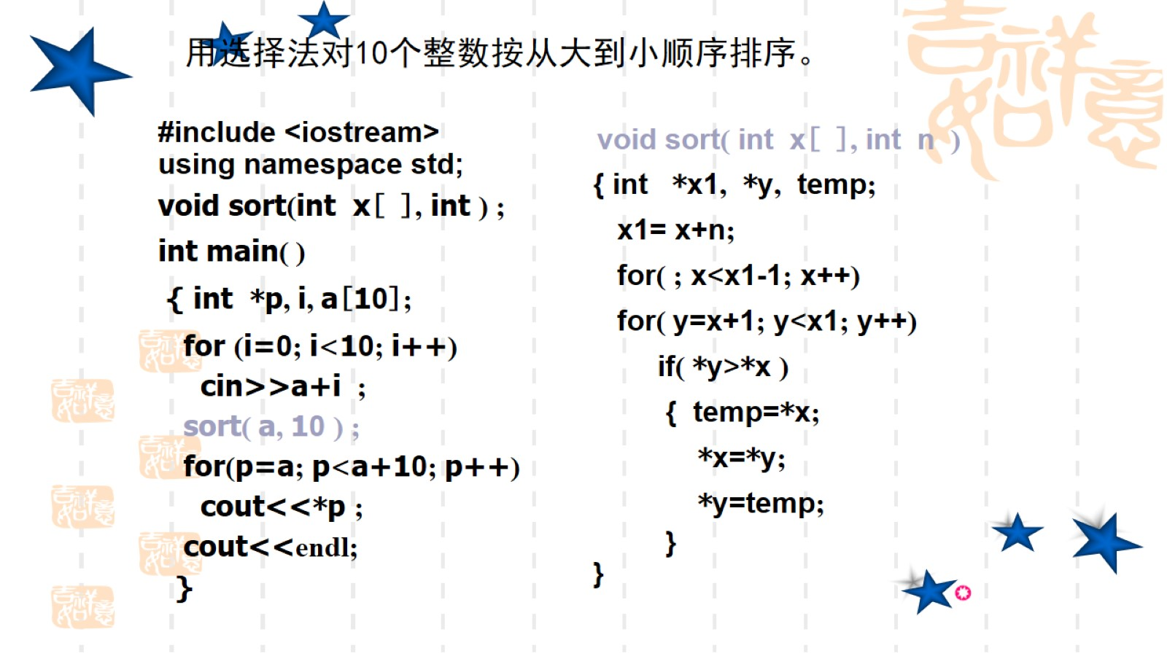
用选择法对10个整数按从大到小顺序排序。

Slide 43
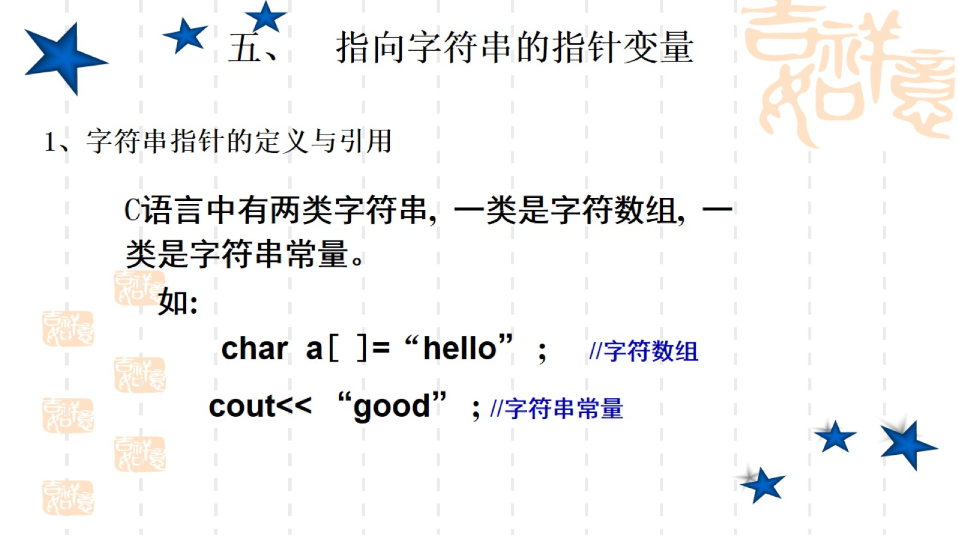
1、字符串指针的定义与引用

Slide 44
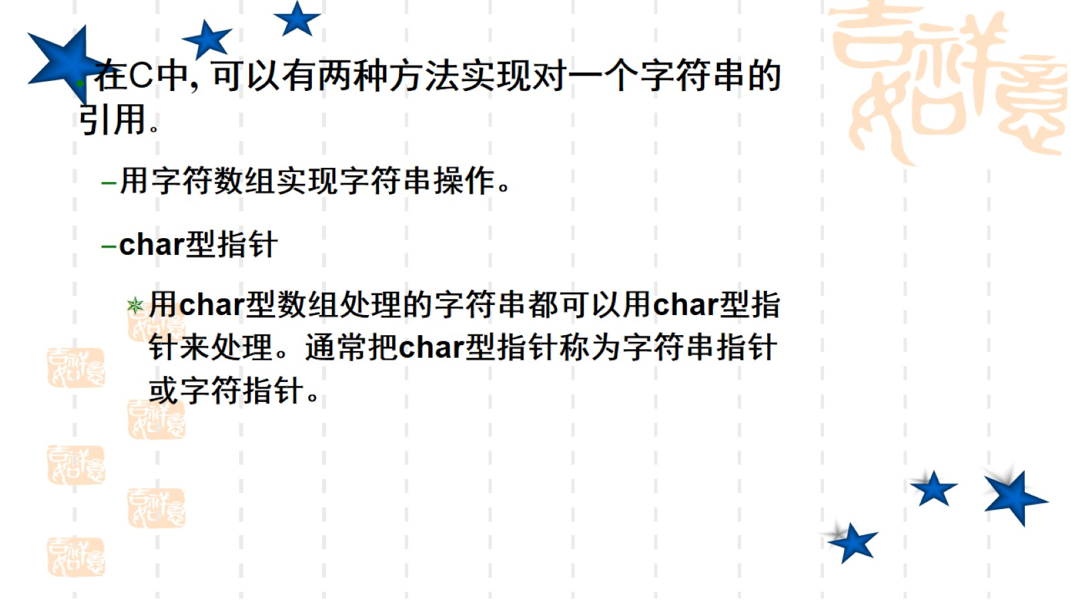

Slide 45
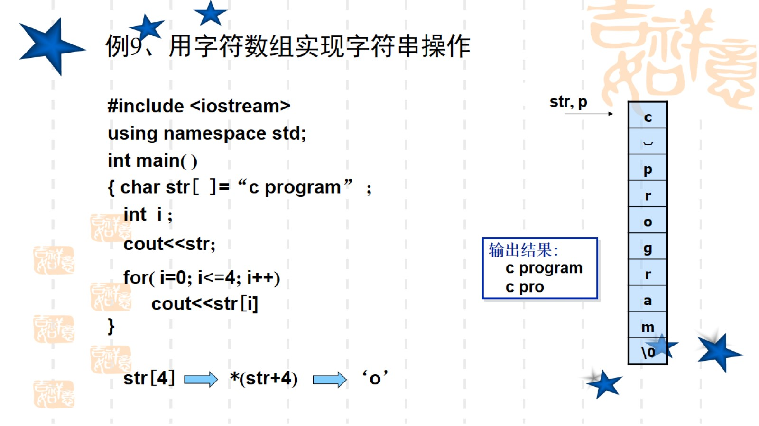
例9、用字符数组实现字符串操作

Slide 46
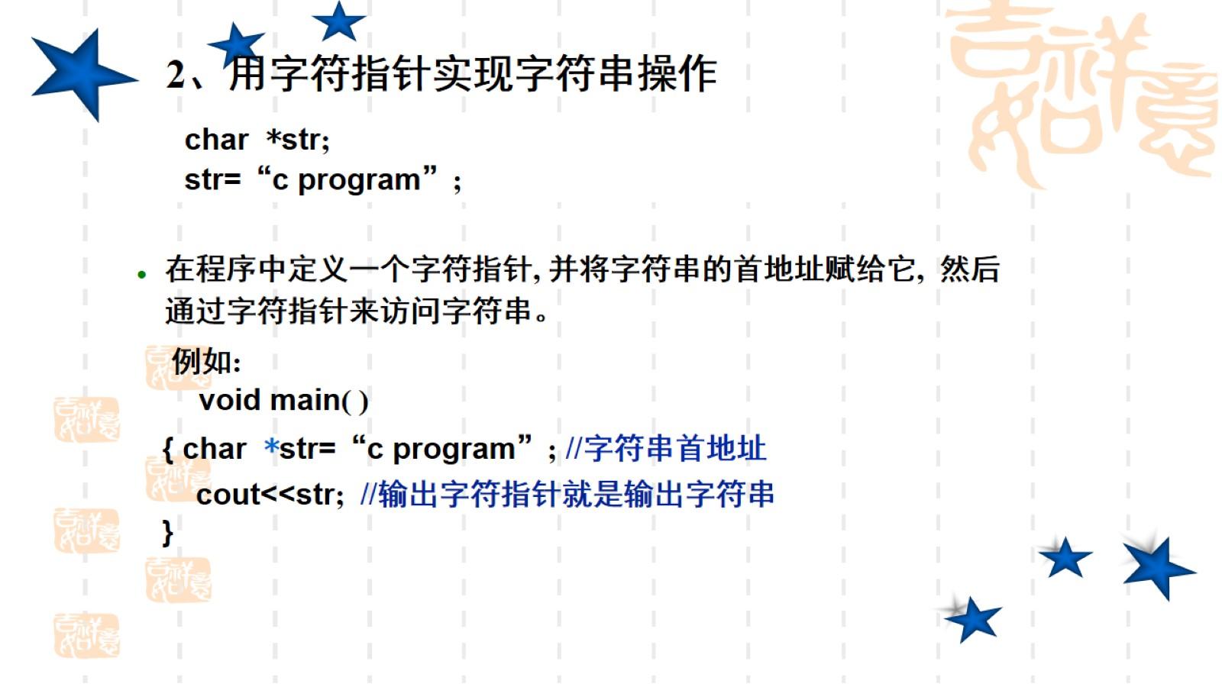
2、用字符指针实现字符串操作

Slide 47
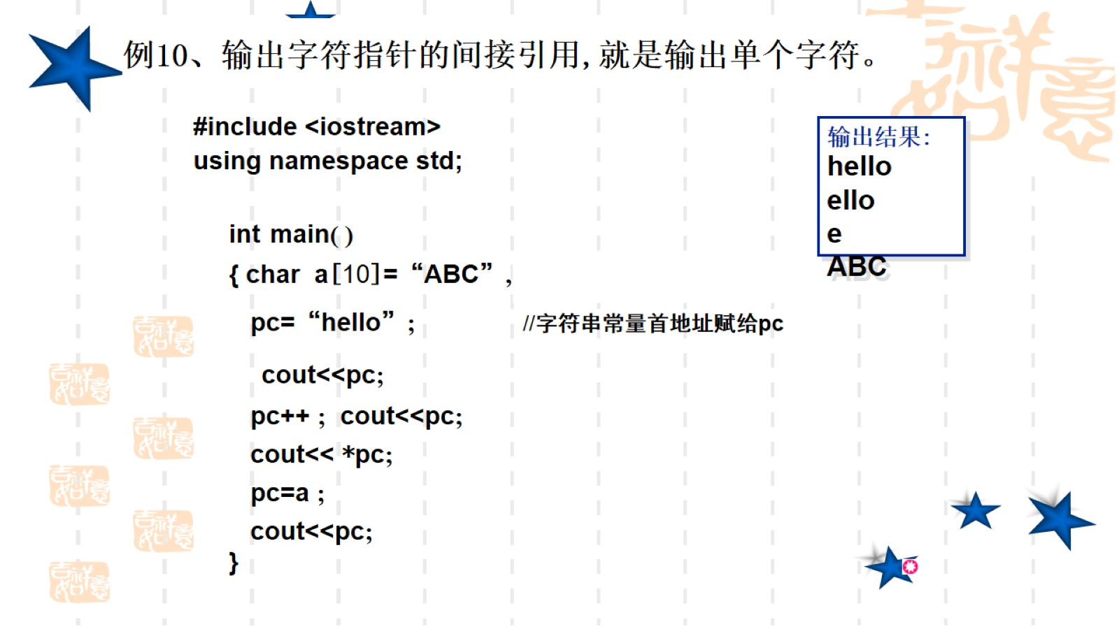
例:

Slide 48
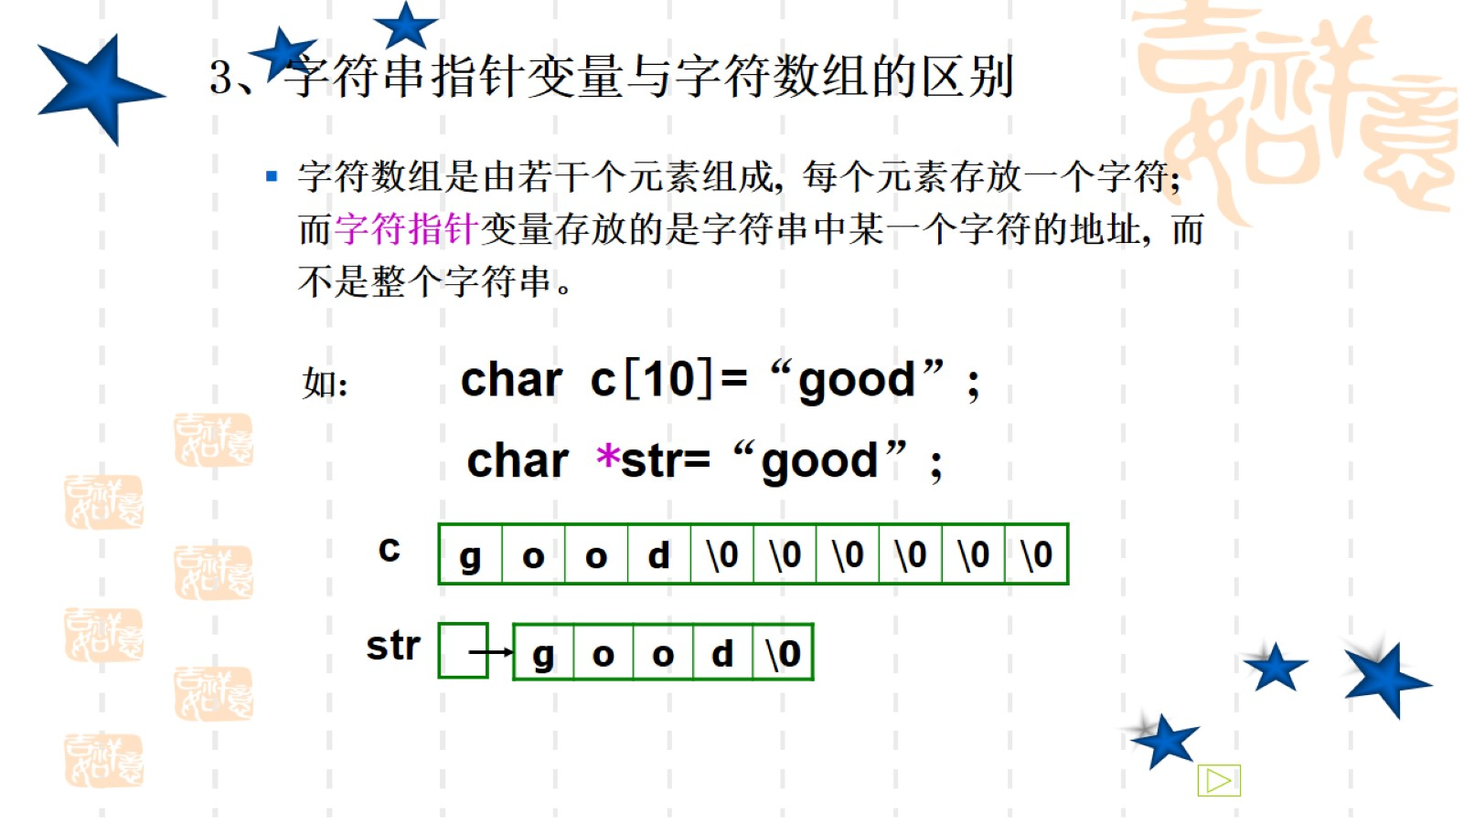
3、字符串指针变量与字符数组的区别

Slide 49
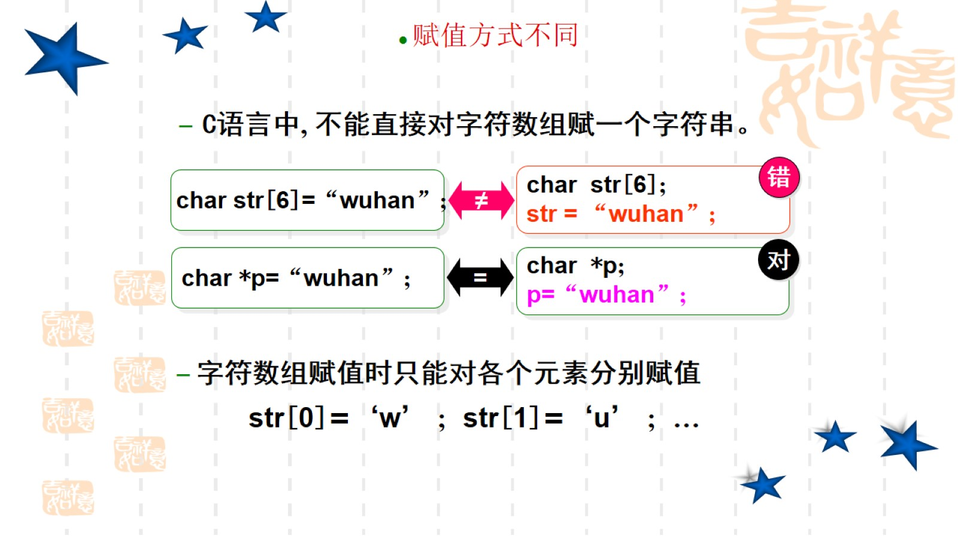
赋值方式不同

Slide 50
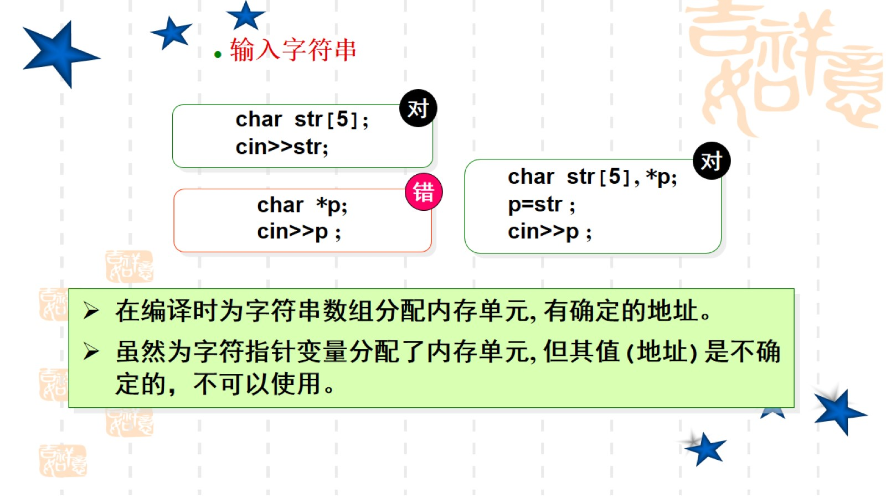
输入字符串

Slide 51


Slide 52

4、字符串指针变量作为函数参数

Slide 53


Slide 54

例12、程序 my.c利用函数strcpy(str1, str2) 将字符串str2拷贝到字符串str1, 编写strcpy( )函数。

Slide 55

例13、程序 my.c利用函数strcmp(str1, str2)比较两个字符串str1, str2的大小, 如果 str1>str2 返回1; str1==str2 返回0; str1<str2返回-1, 编写strcmp( )函数。

Slide 56

5、指针变量作为函数参数小结：

Slide 57

六、指针数组

Slide 58

例14、输入一个从星期一到星期六中一天的英文字符串, 判断它是一个星期的第几天, 如果该字符串不存在, 输出-1。

Slide 59

2、二级指针（指针的指针）

Slide 60

例16、 用指向指针的指针处理多个字符串

